Slide 1


САМООЦЕНКА
образовательной деятельности
КГУ «Специальный комплекс «детский сад-школа-интернат», село Урюпинка, Аккольский район» управления образования Акмолинской области

Slide 2
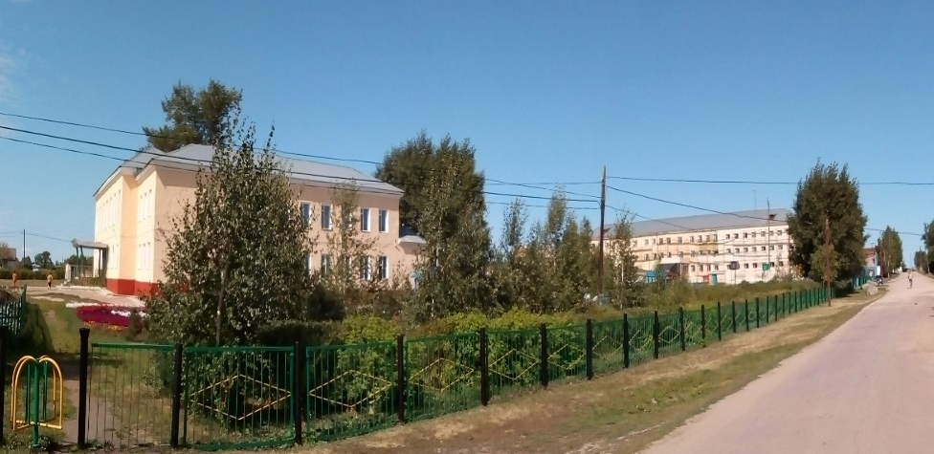
Полное наименование организации образования
Коммунальное государственное учреждение «Специальный комплекс «детский сад-школа-интернат», село Урюпинка, Аккольский район» управления образования Акмолинской области
Контактные данные
Юридический адрес
Телефон: 8(71638)3-15-19
Индекс 020112
Республика Казахстан
Акмолинская область
Аккольский район
село Урюпинка
улица Мухтара Ауэзова,1
E-mail: urupinkadd@rambler.ru
Web-сайт: http://sc0036.akkol.aqmoedu.kz/#
Instagram: https://www.instagram.com/?hl=ru

Slide 3
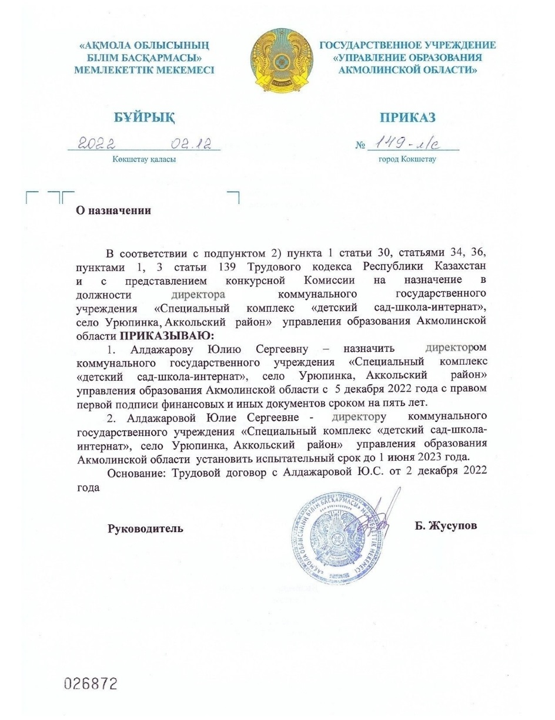
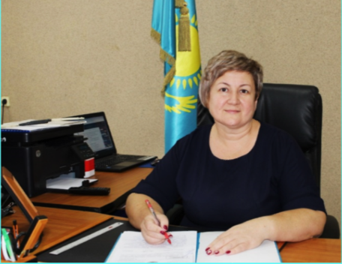
Приказ о назначении в должности директора
Алдажарова Юлия Сергеевна

Slide 4
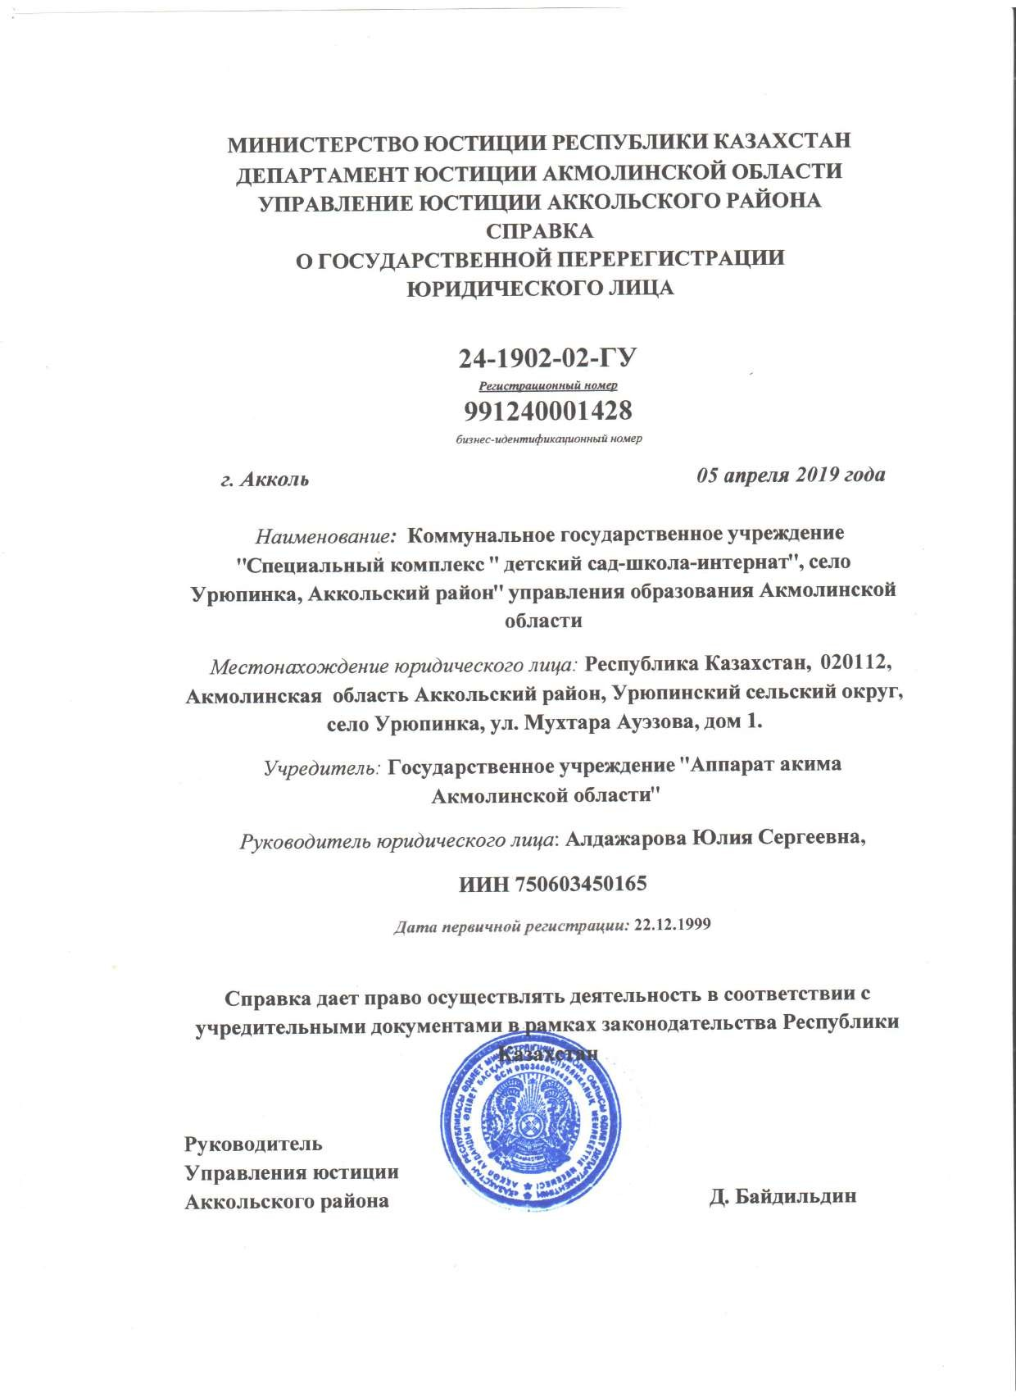
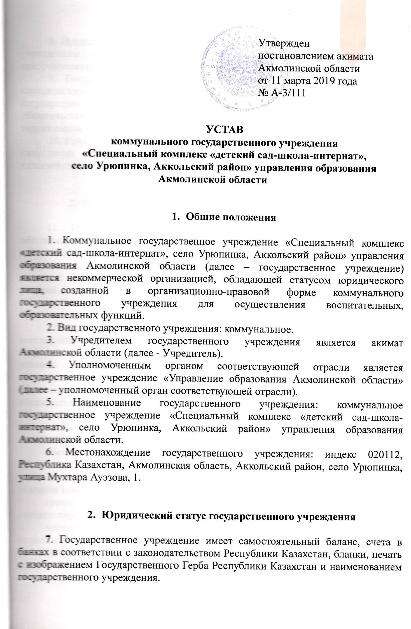
Правоустанавливающие и учредительные документы

Slide 5
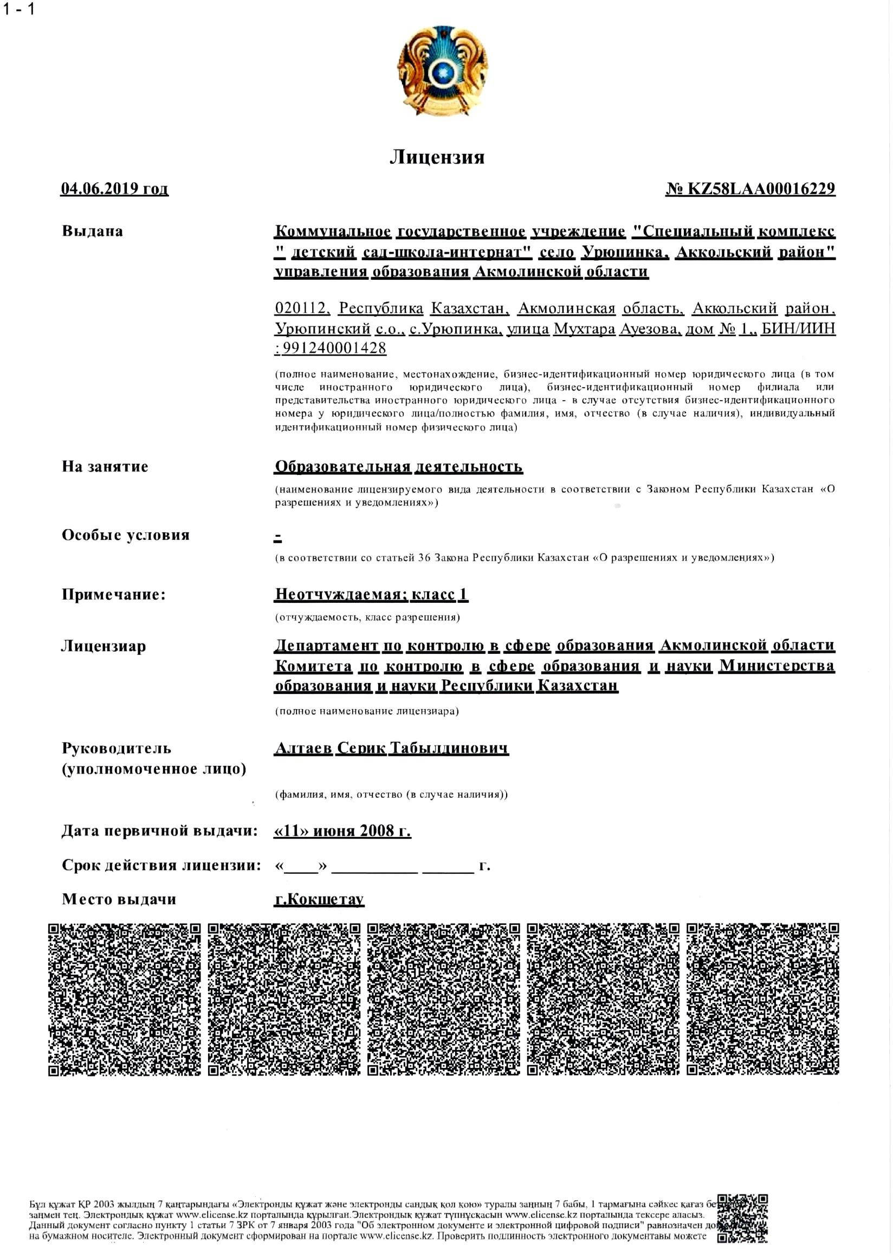
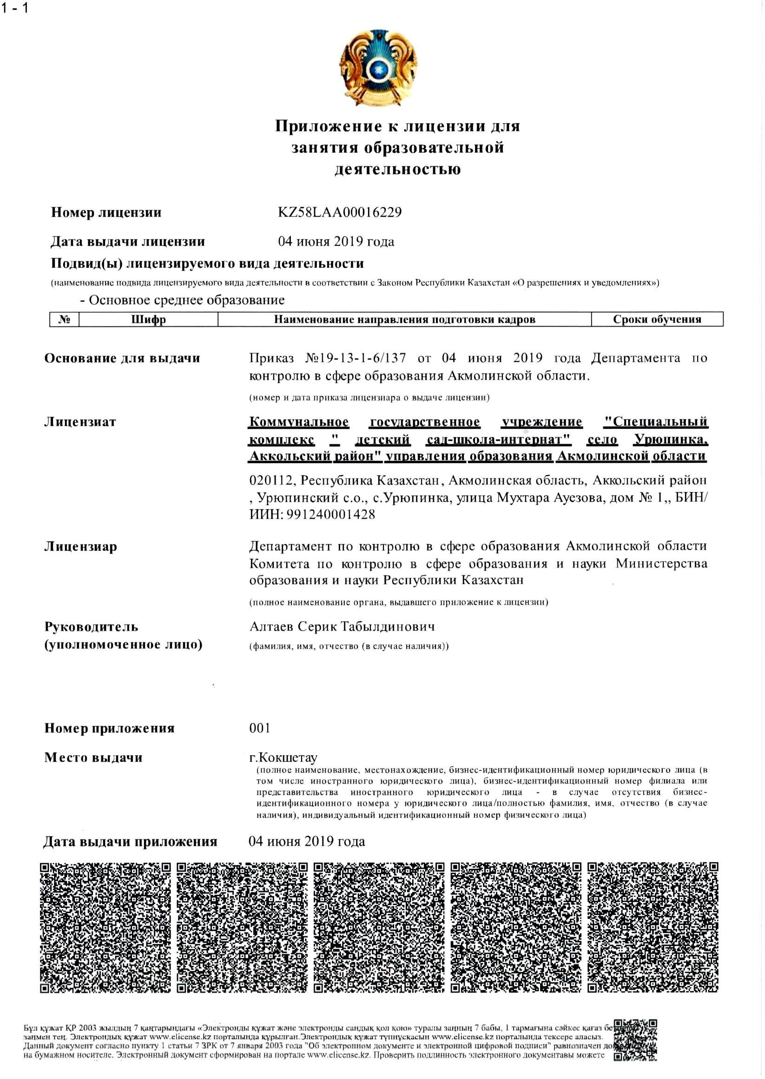
Разрешительные документы

Slide 6
Цель, задачи и ценности организации образования
Цель
всестороннее развитие психических и физических качеств в соответствии с возрастными индивидуальными особенностями детей, создание оптимальных условий для охраны и укрепления здоровья, реализация основной общеобразовательной программы дошкольного, начального и основного среднего образования и достижение учащимися и воспитанниками с особыми образовательными потребностями социально-трудовой адаптации и интеграции в общество
Задачи
Формирование целостной открытой социально-педагогической системы, способной создать образовательное пространство для развития и саморазвития воспитанников.
Обеспечение равного доступа детям с особыми образовательными потребностями к полному перечню образовательных услуг, предоставляемых Специальным комплексом
Создание условий, позволяющих удовлетворить индивидуальные потребности каждого обучающегося
4. Формирование и развитие полезных навыков и умений, собственного жизненного опыта
Совершенствование материально- технической базы Специального комплекса, улучшение условий обучения и воспитания.
6. Повышение профессиональной компетентности и уровня педагогического мастерства в овладении
различными образовательными потребностями в целях улучшения качества образовательного, воспитательного и коррекционно- развивающего воздействия.
Ценности
Ребенок – это зеркало семьи. В нем отражается нравственная чистота родителей. Таким образом, для нас, педагогов, поставлена еще одна задача - воспитывать не только детей, но и воспитывать родителей в сотрудничестве с ними

Slide 7
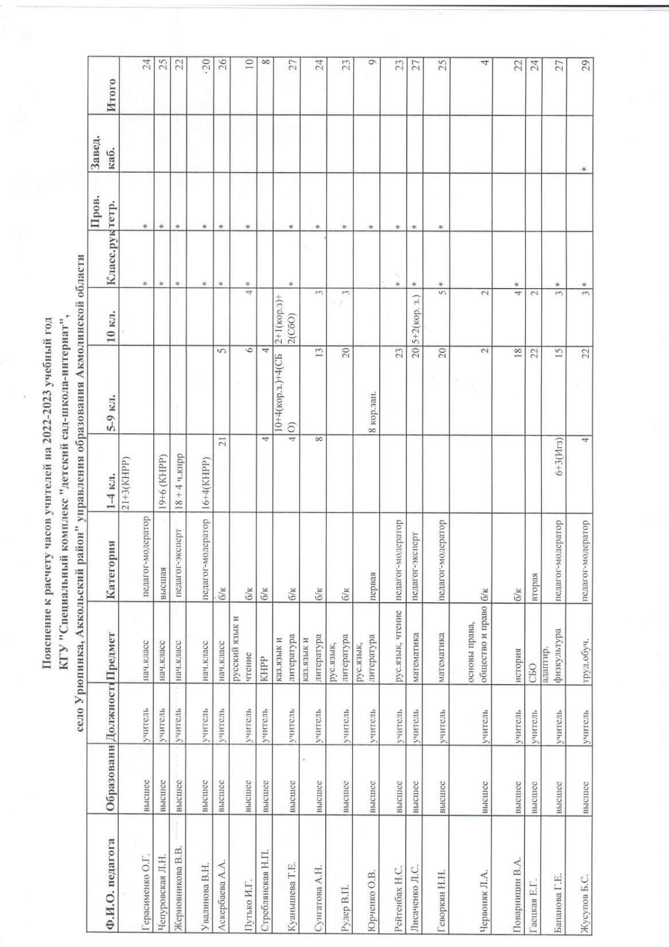

Пояснение к расчету часов учителей на 2022-2023 учебный год
Преподавание и обучение

Slide 8
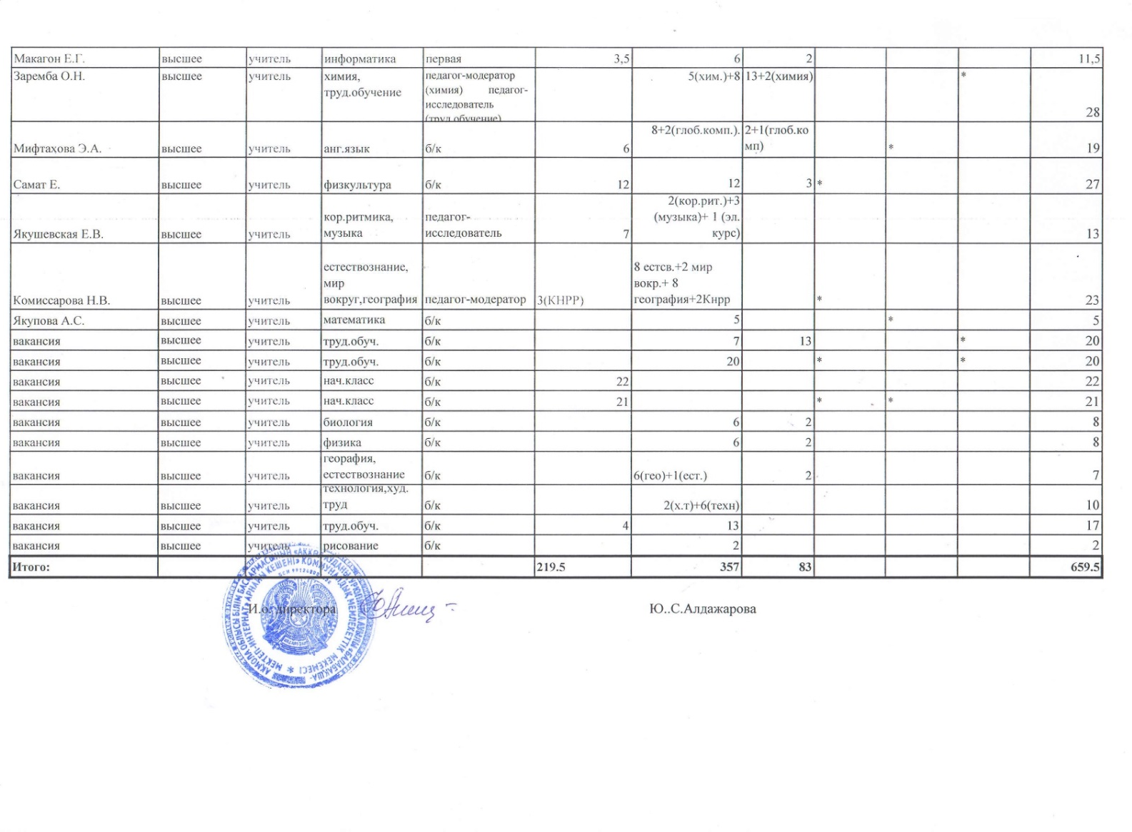

Slide 9
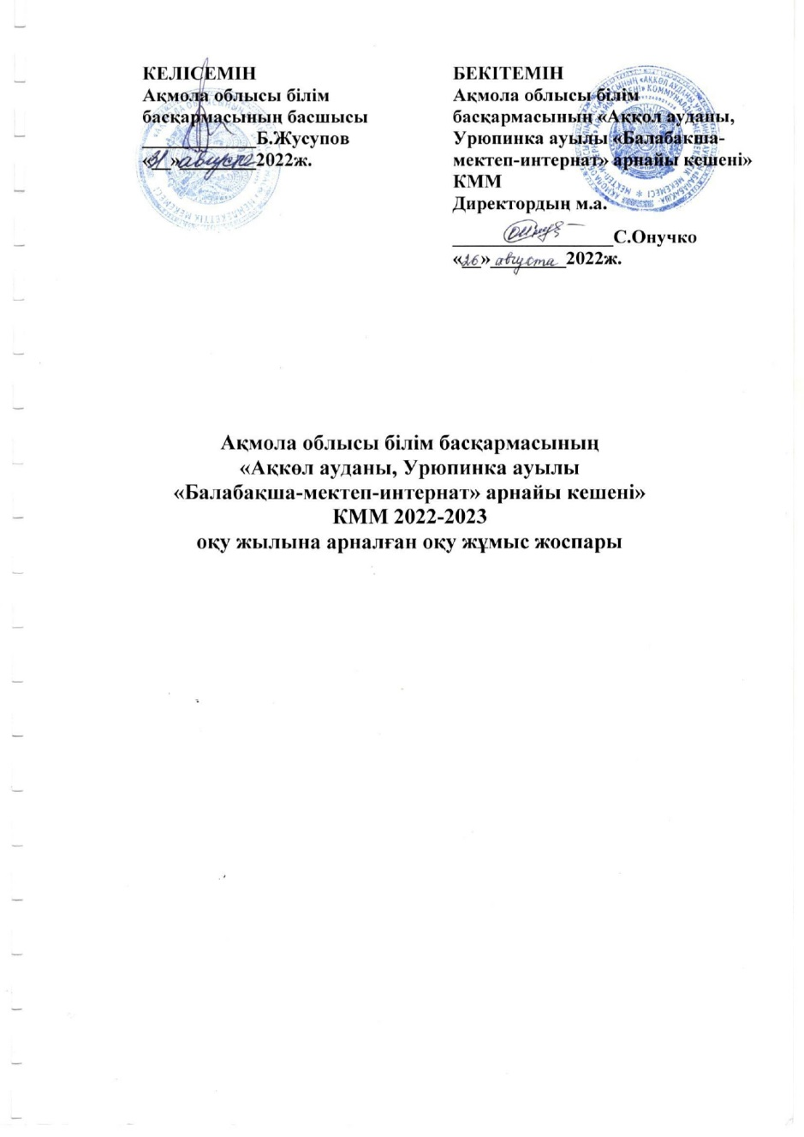

Рабочий учебный план на 2022-2023 учебный год

Slide 10
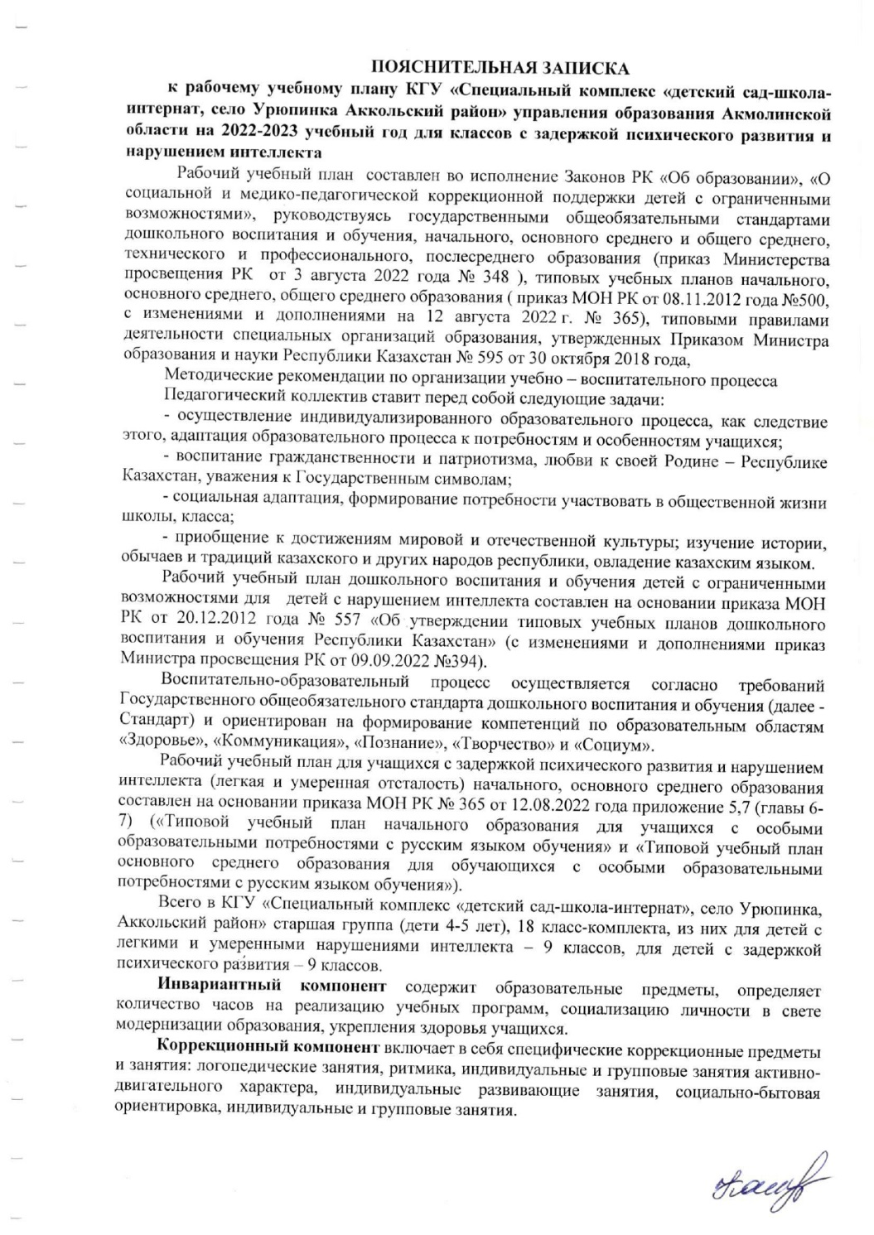
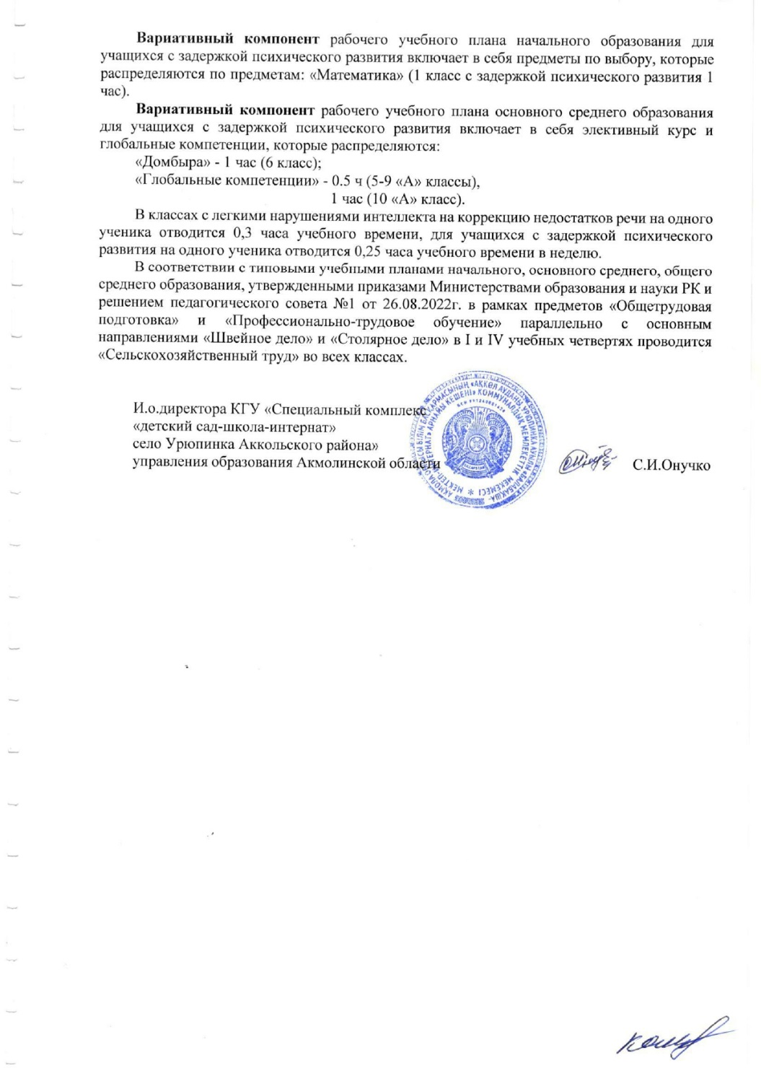

Slide 11
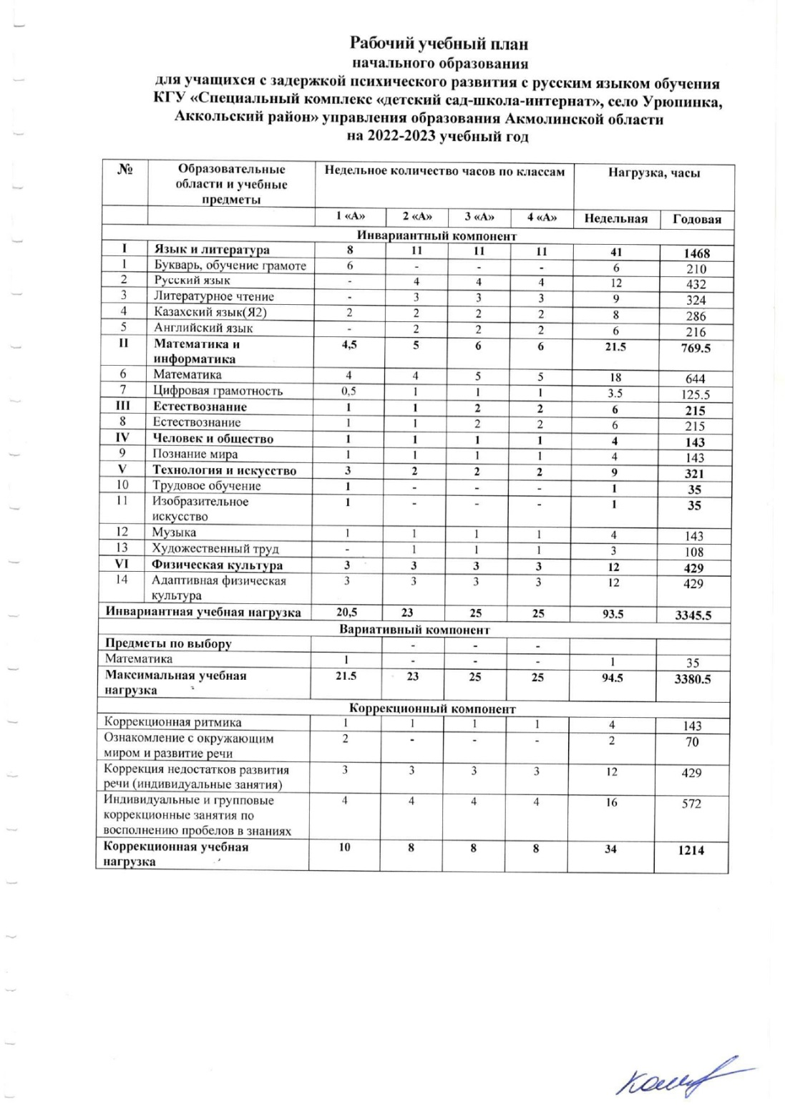
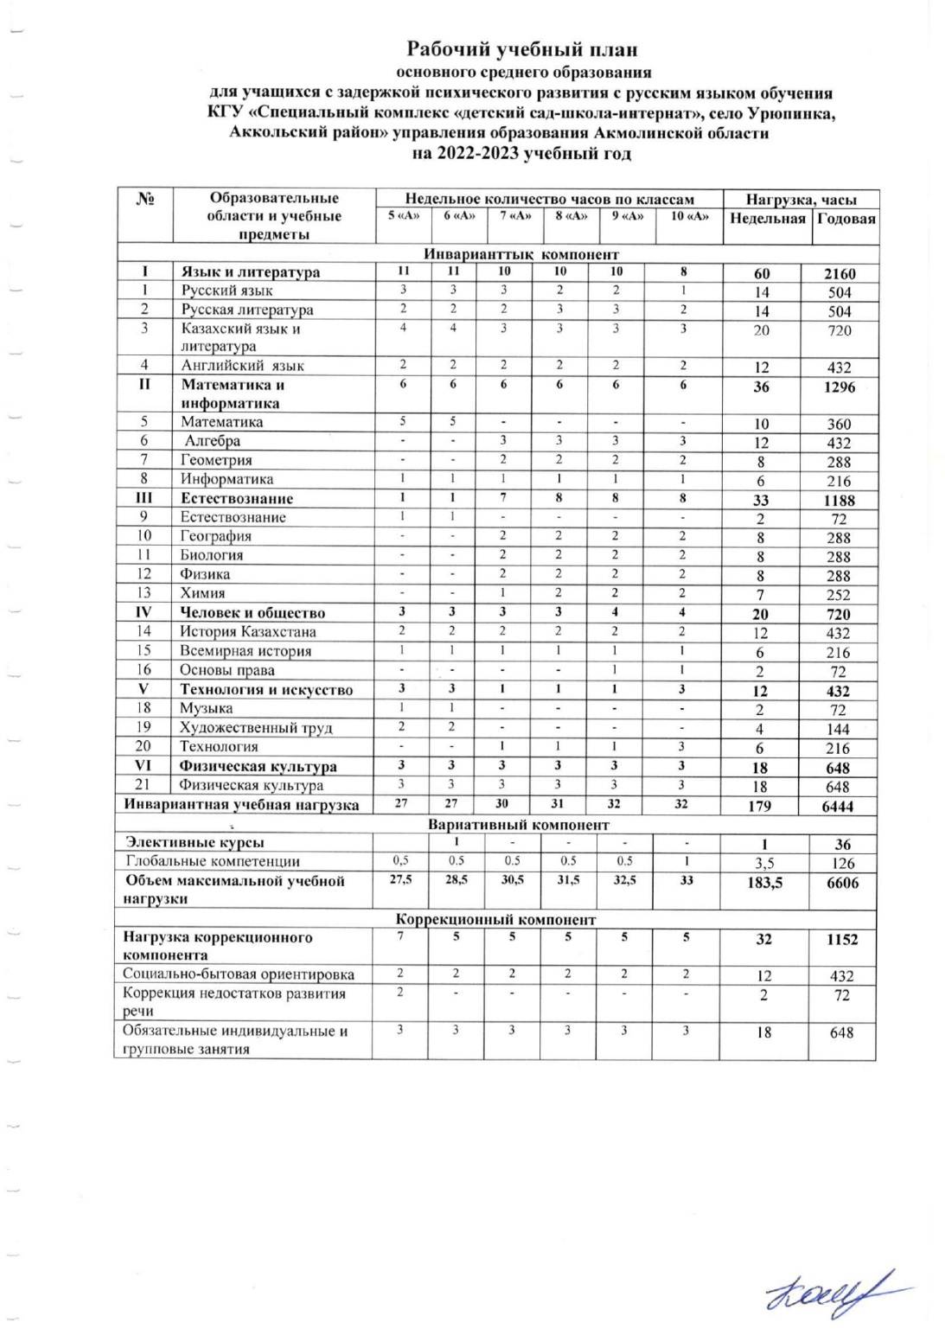

Slide 12
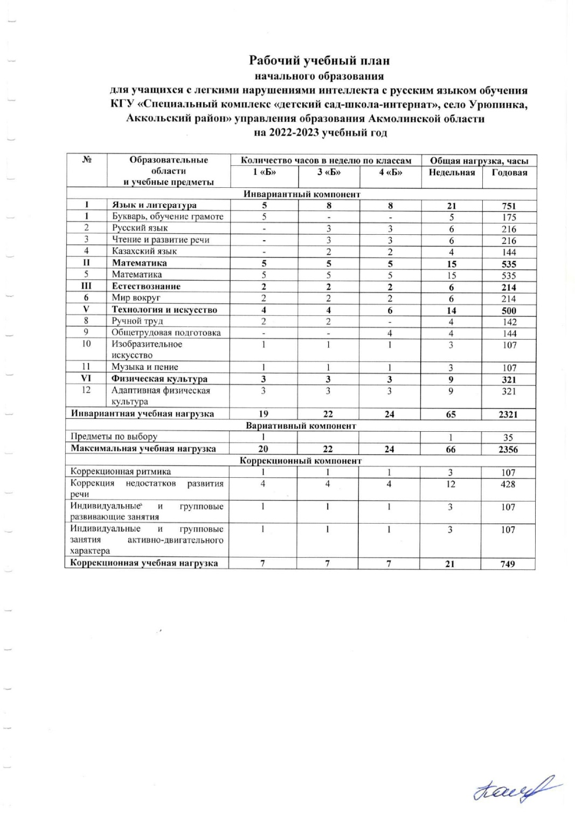
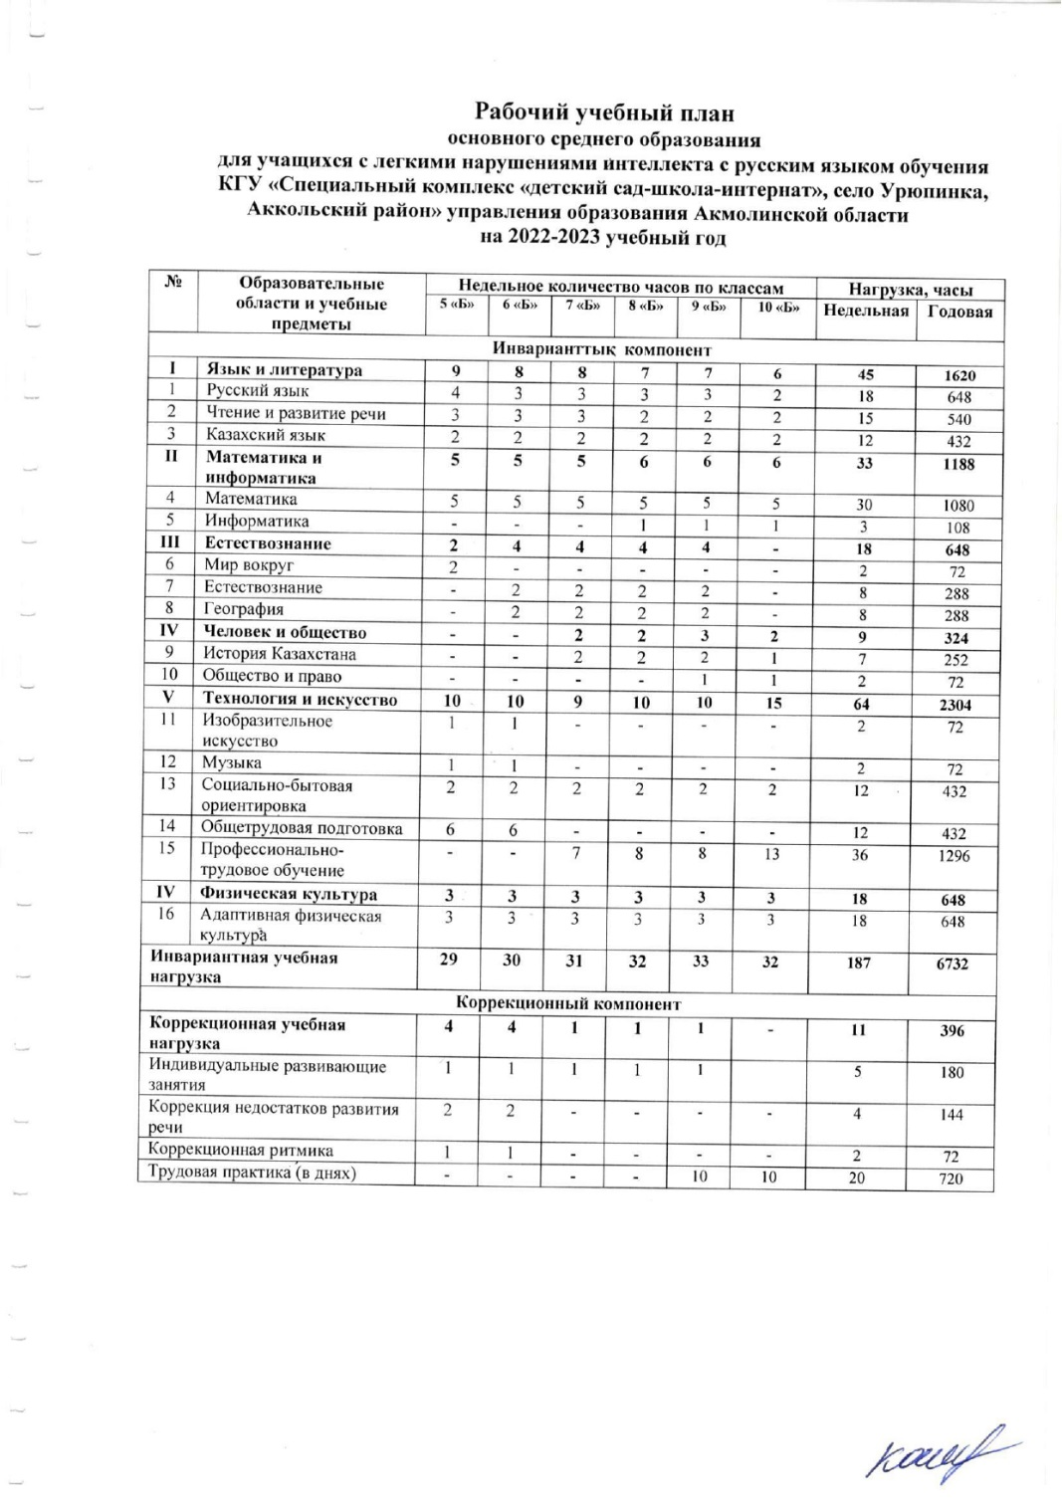

Slide 13
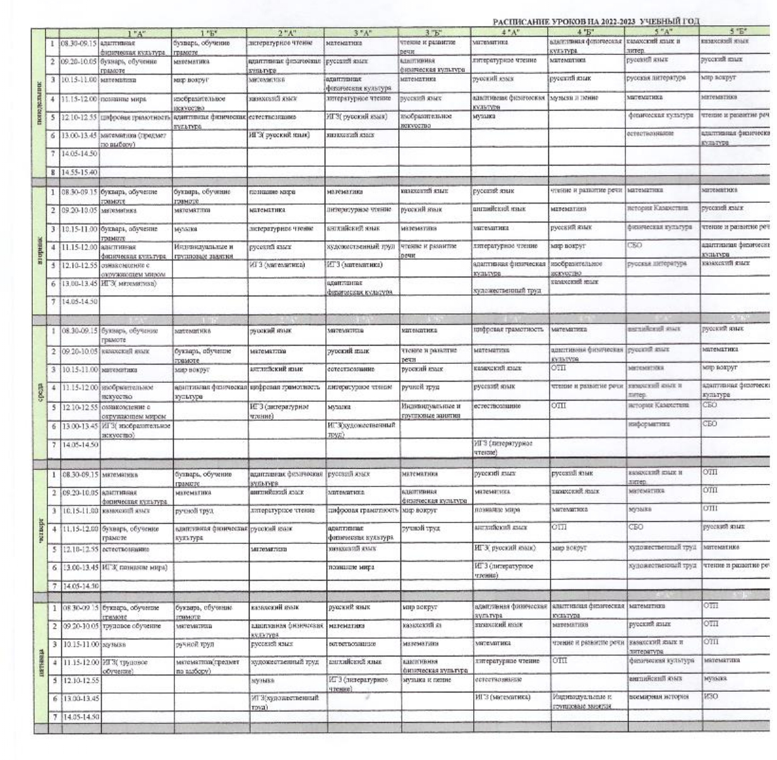
Расписание уроков на I полугодие 2022-2023 учебного года

Slide 14
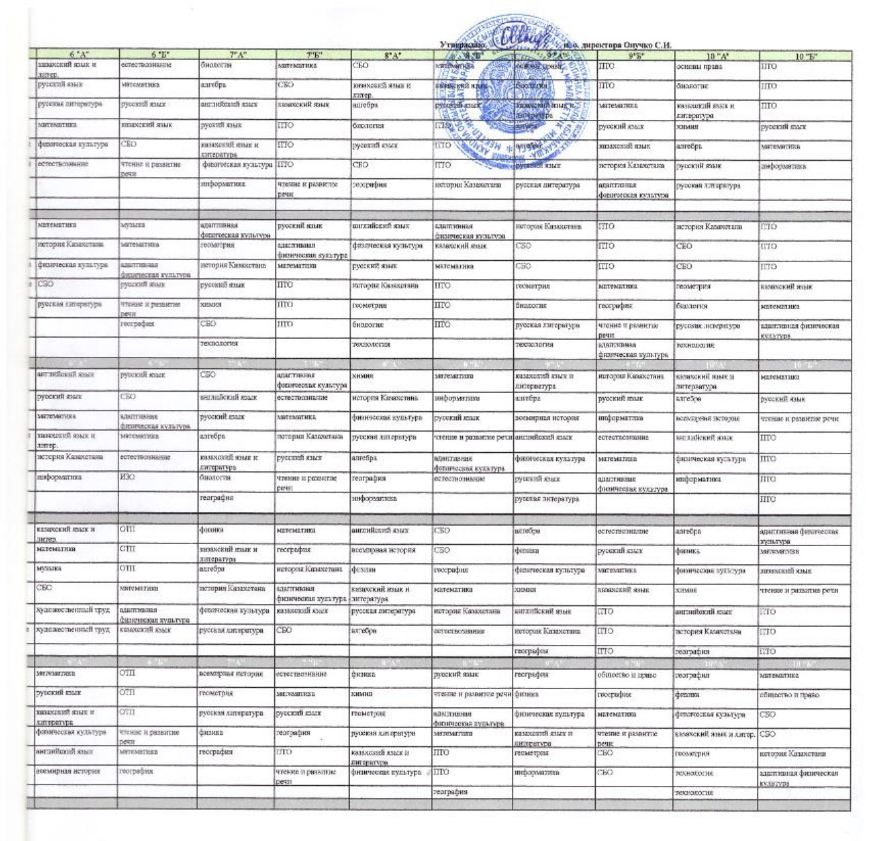

Slide 15
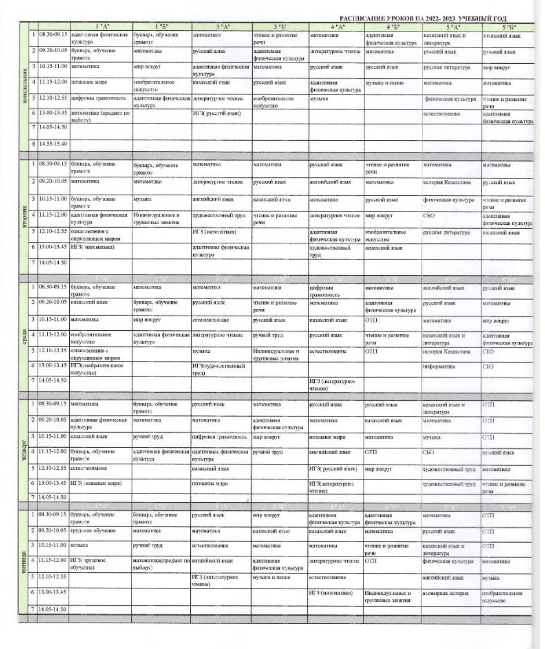
Расписание уроков на II полугодие 2022-2023 учебного года

Slide 16
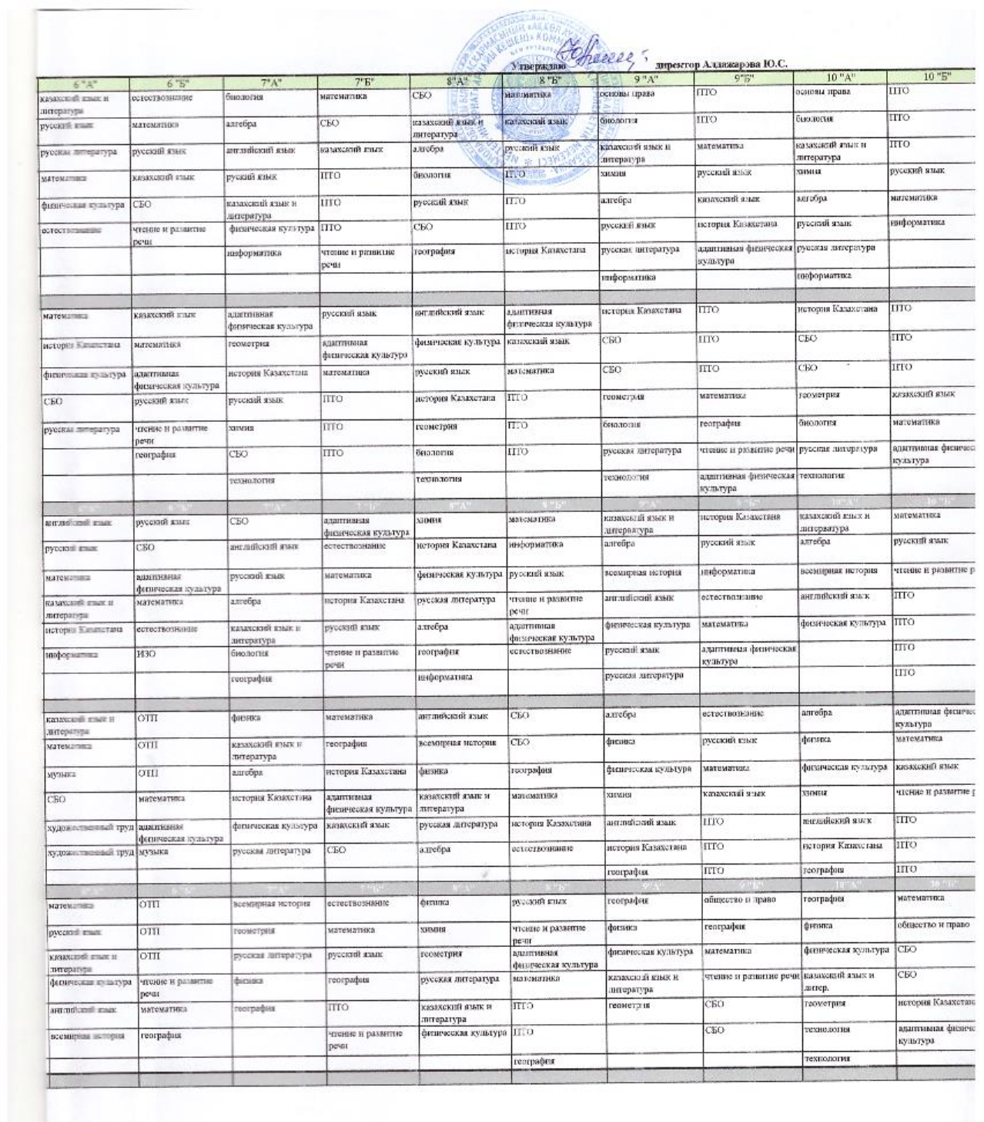

Slide 17
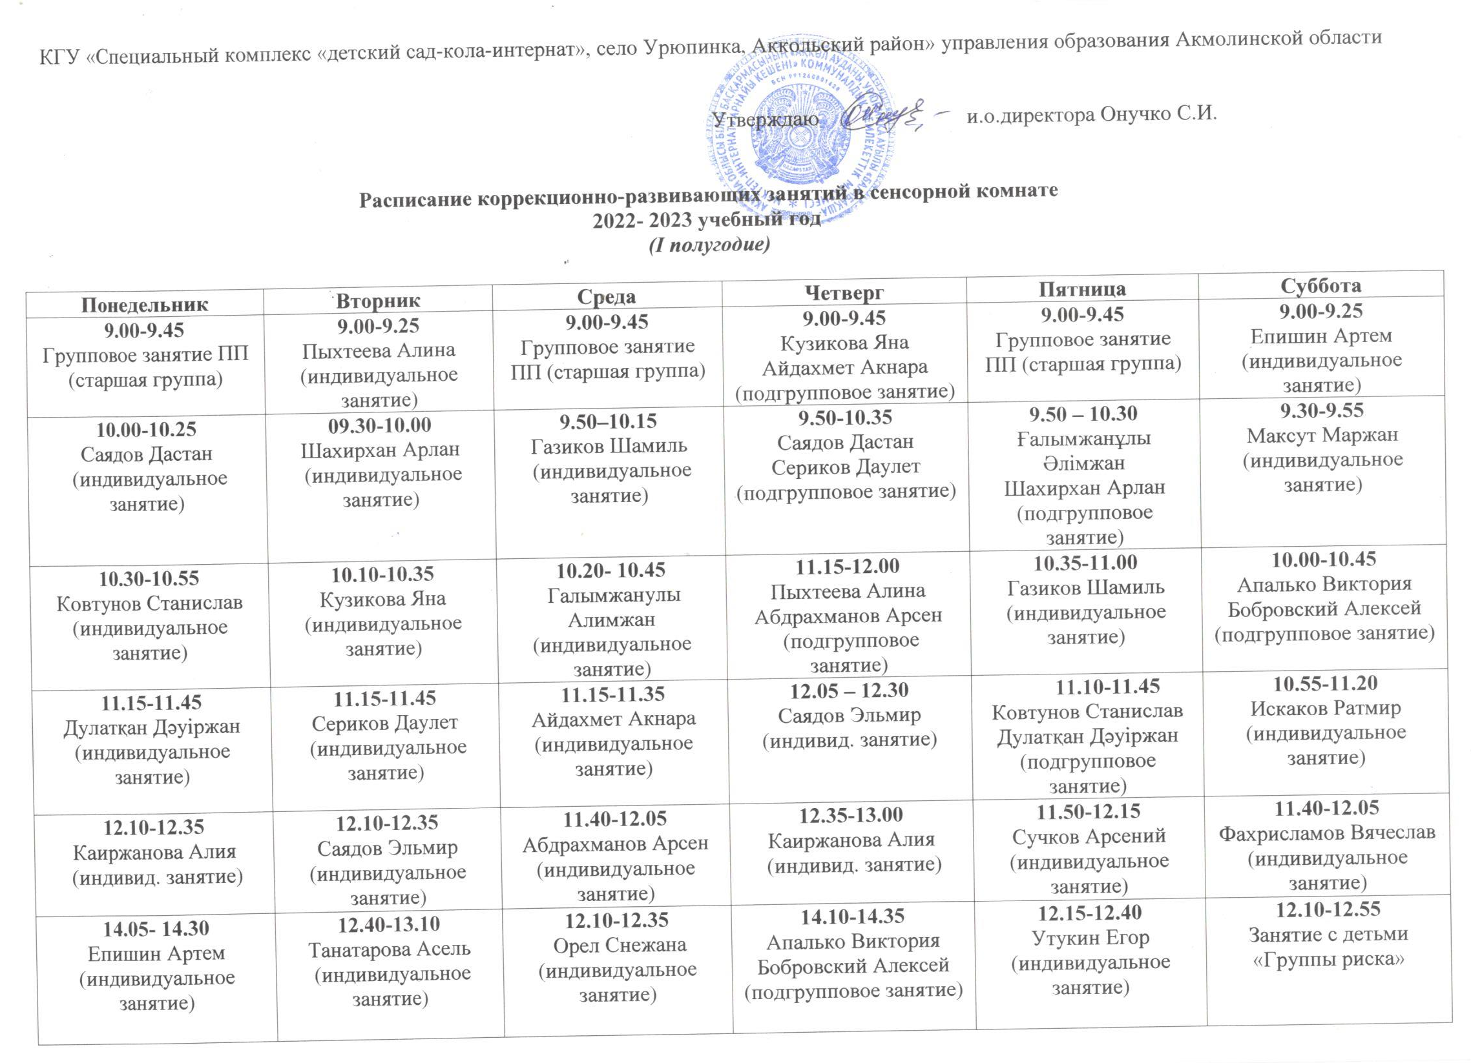
Расписание коррекционно-развивающих занятий в сенсорной комнате на I полугодие 2022-2023 учебного года

Slide 18
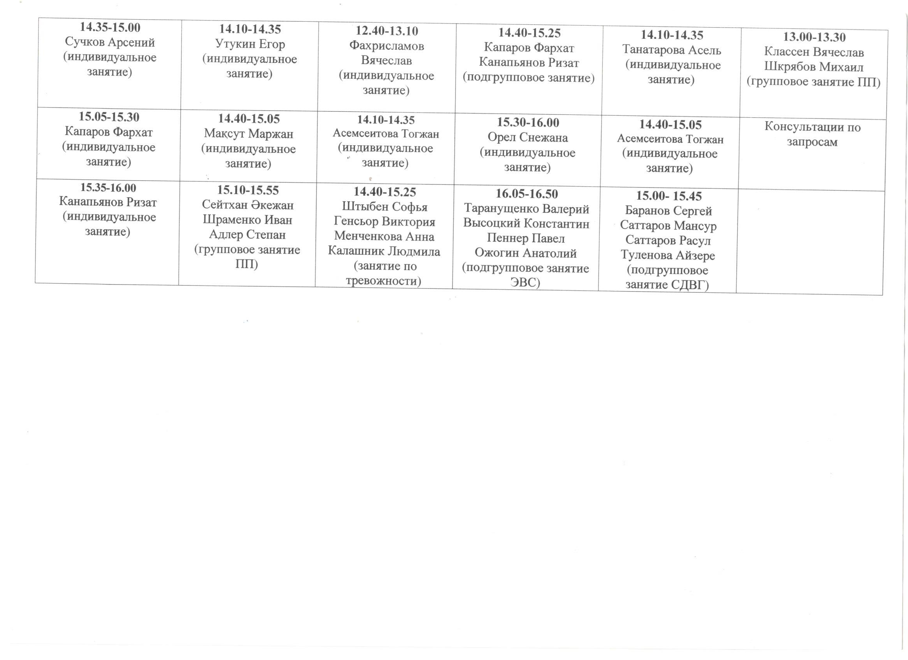

Slide 19
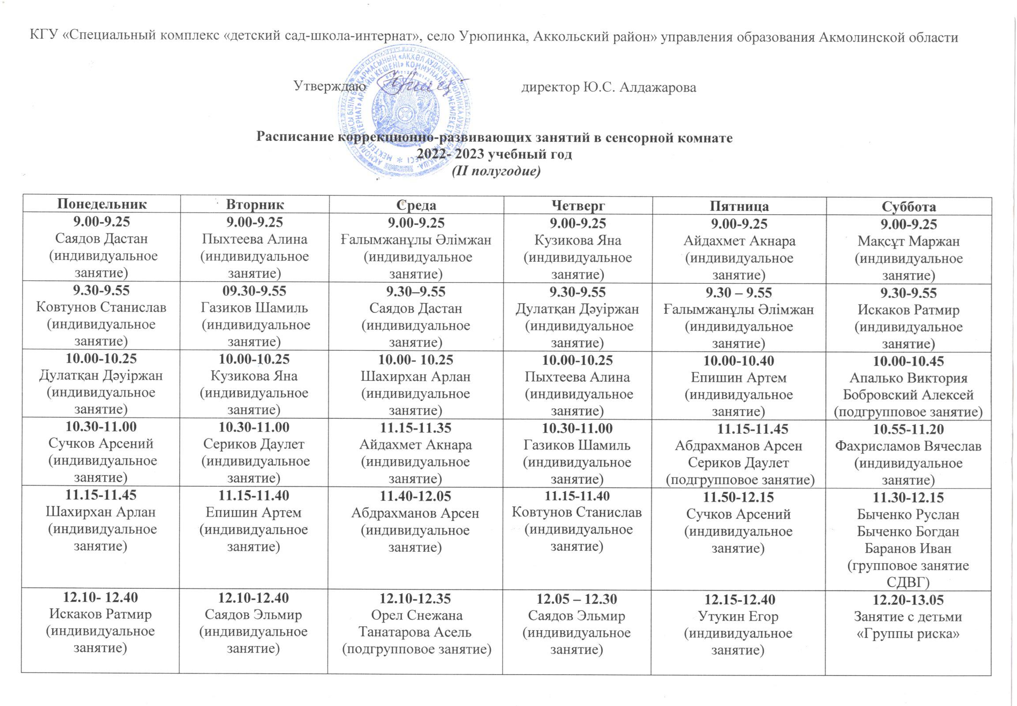
Расписание коррекционно-развивающих занятий в сенсорной комнате на II полугодие 2022-2023 учебного года

Slide 20
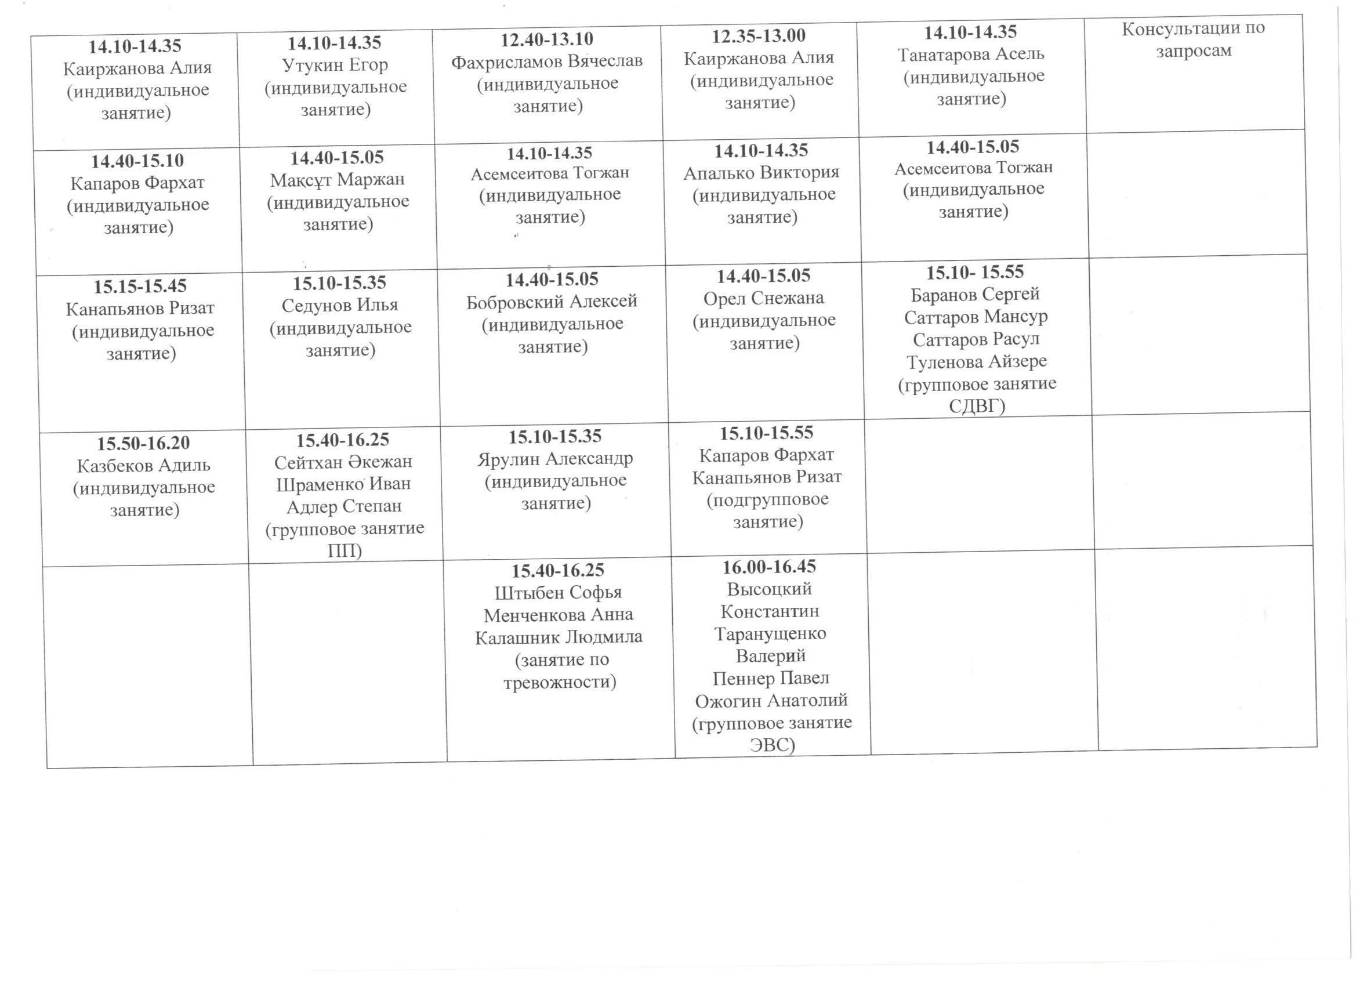

Slide 21
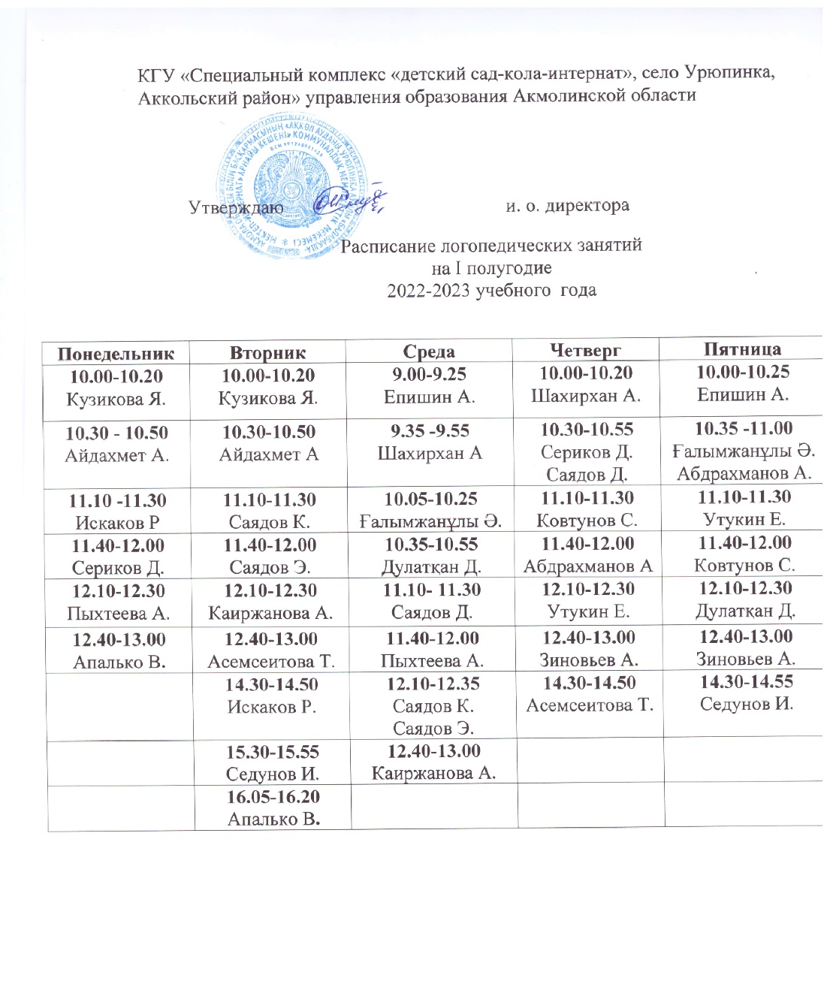
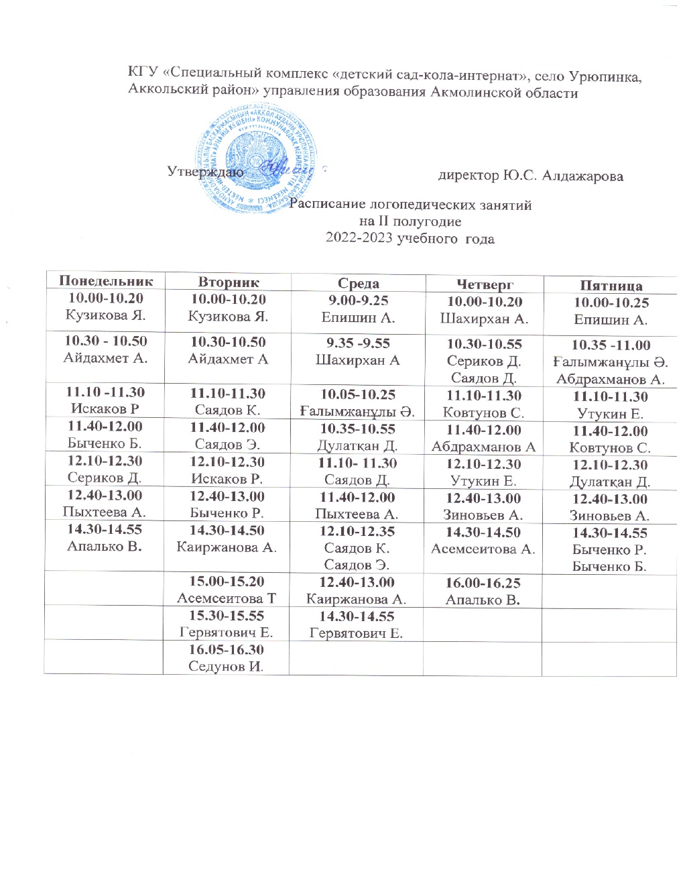
Расписание логопедических занятий на 2022-2023 учебный год

Slide 22
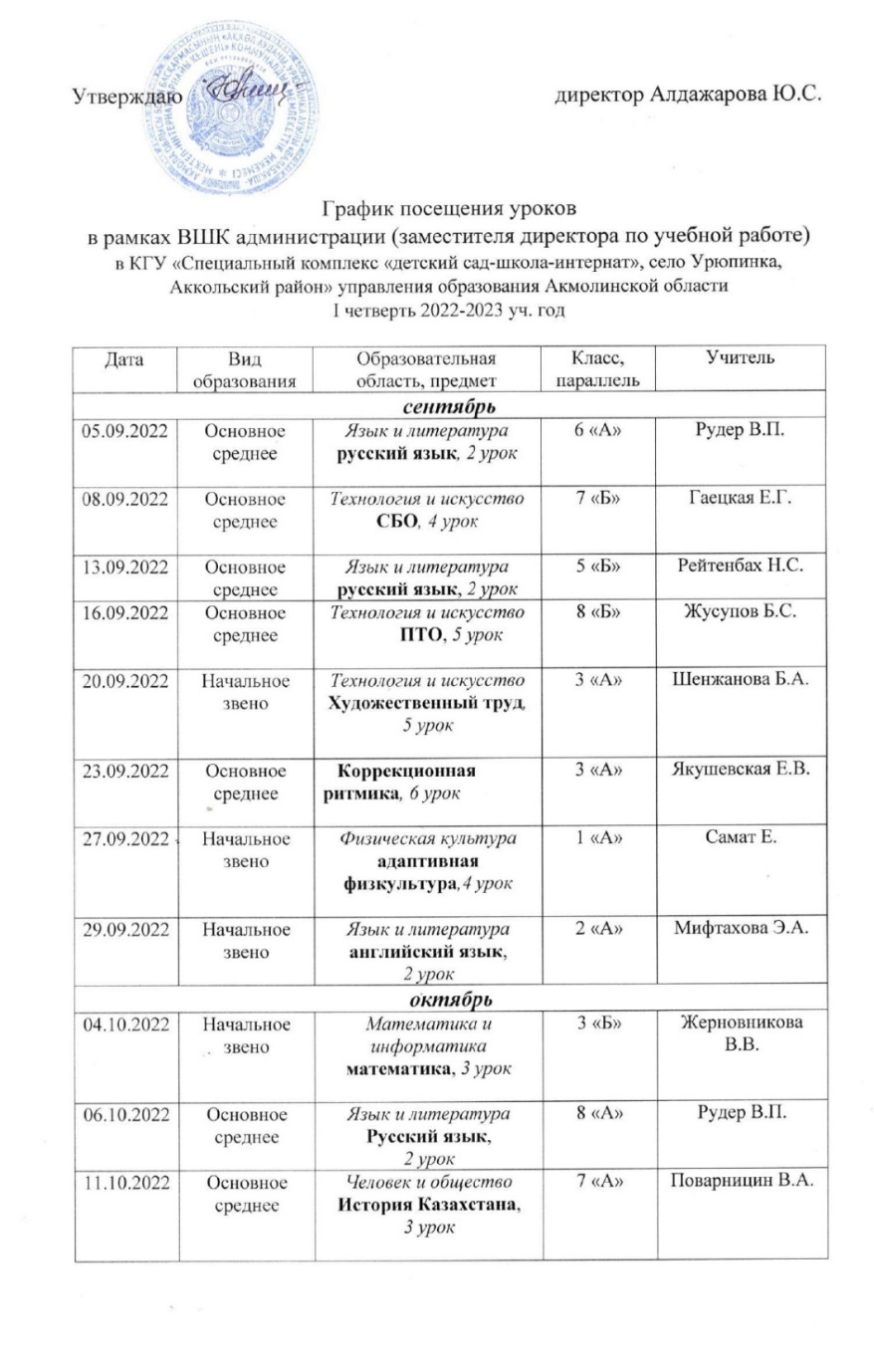
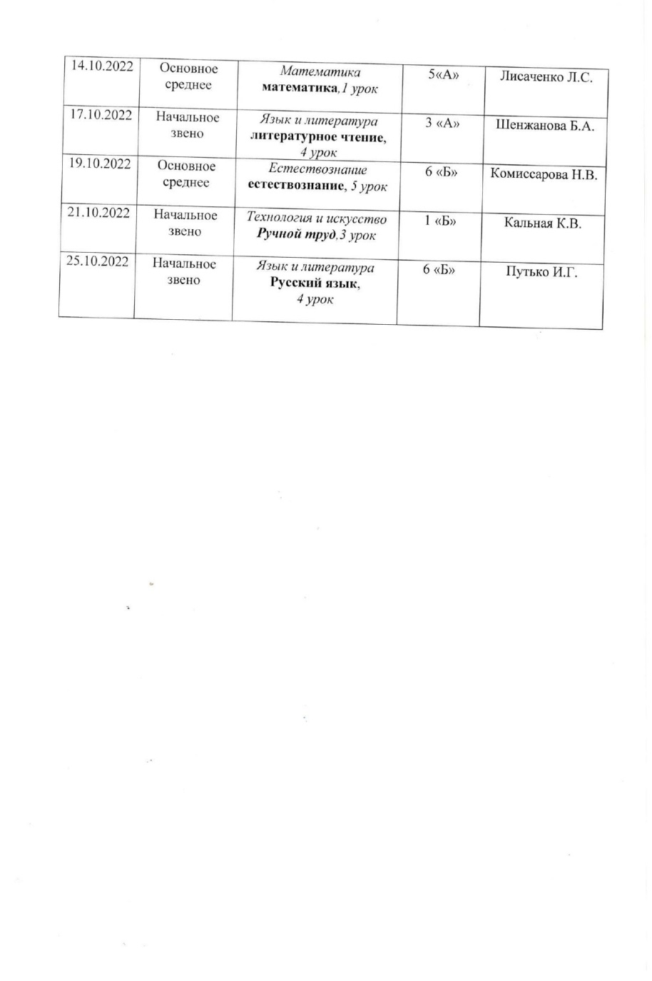
График посещения уроков в рамках ВШК

Slide 23
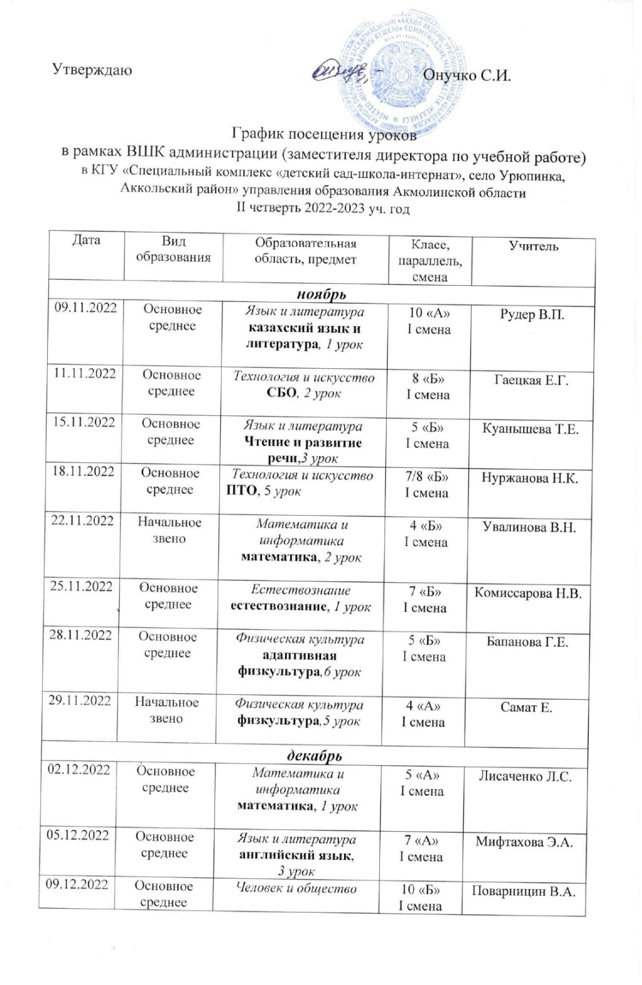
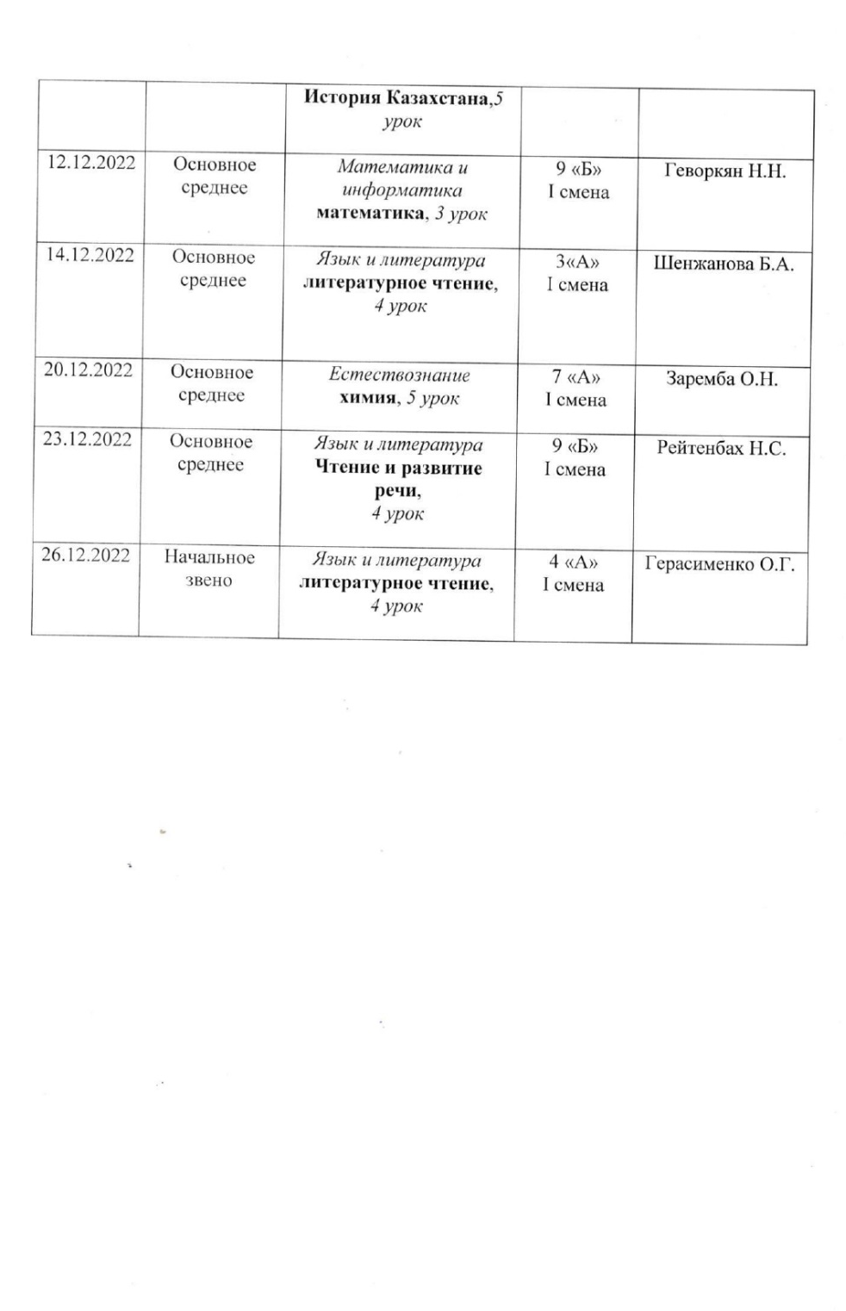

Slide 24
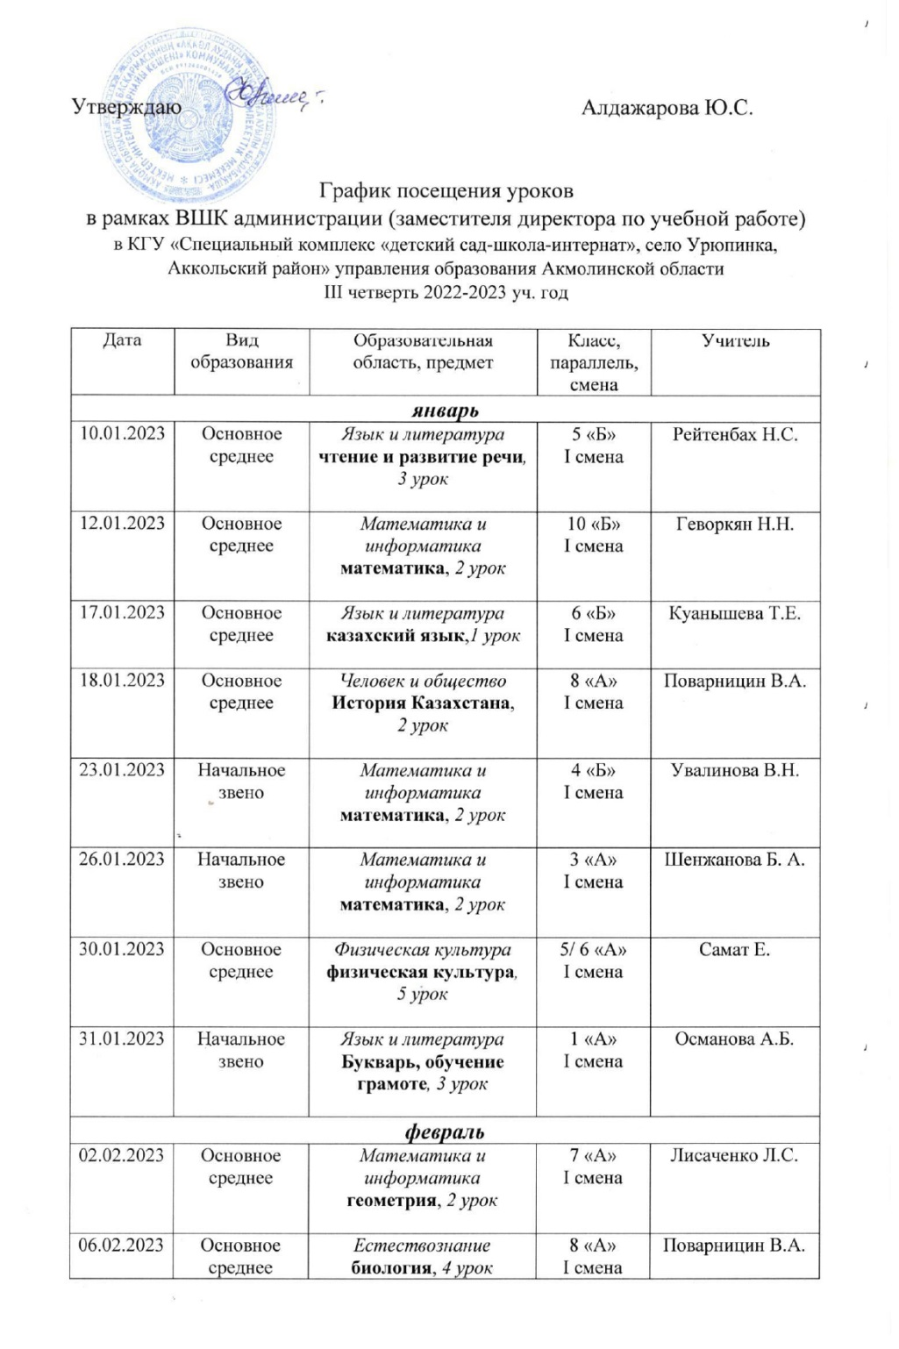
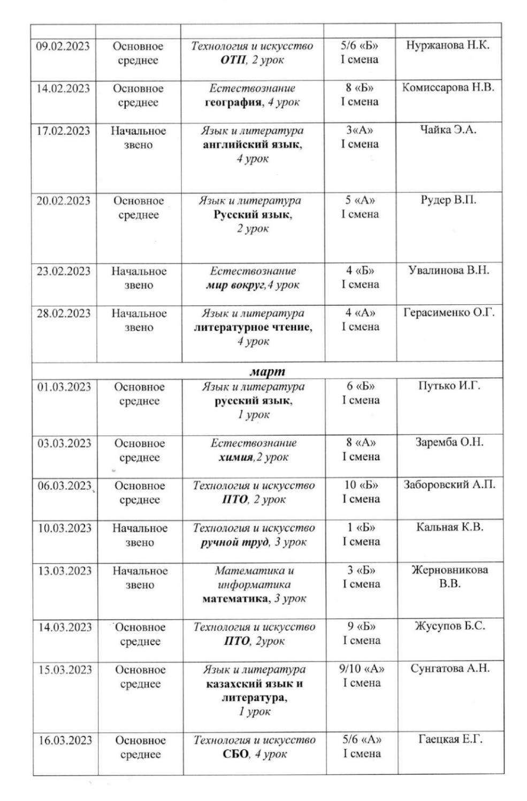

Slide 25
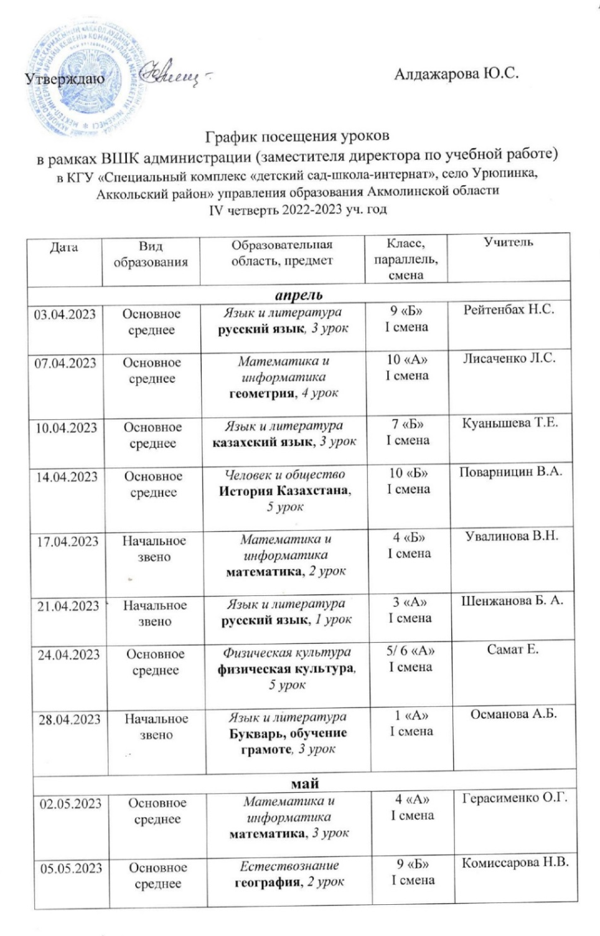
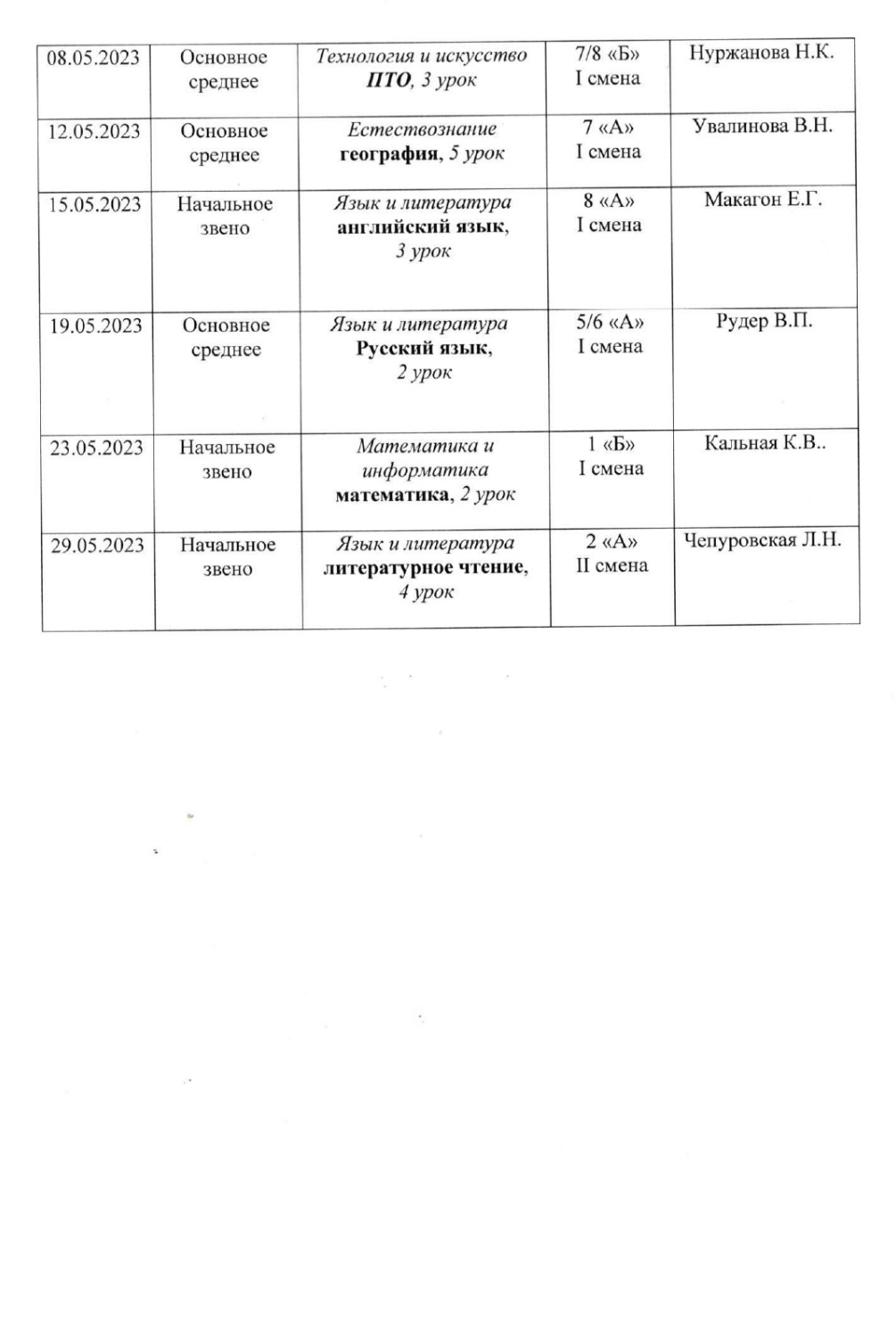

Slide 26
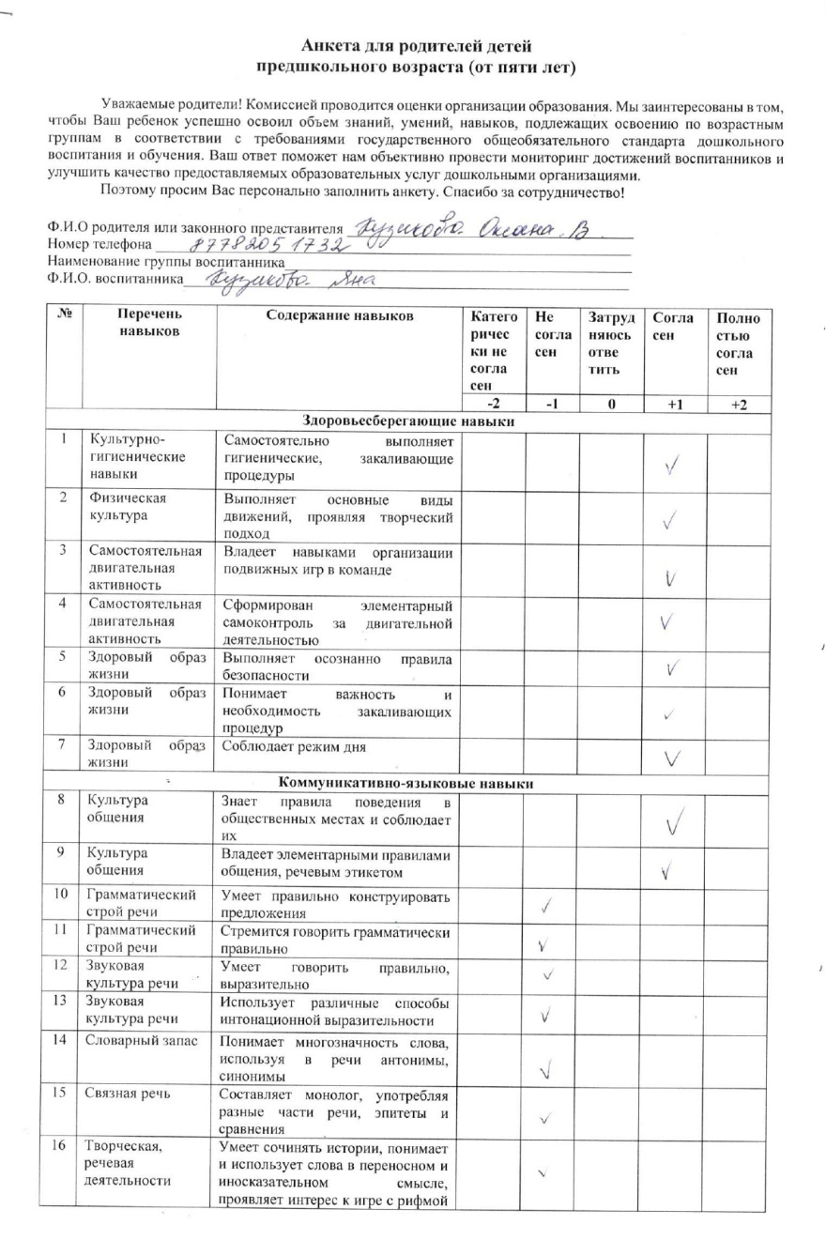
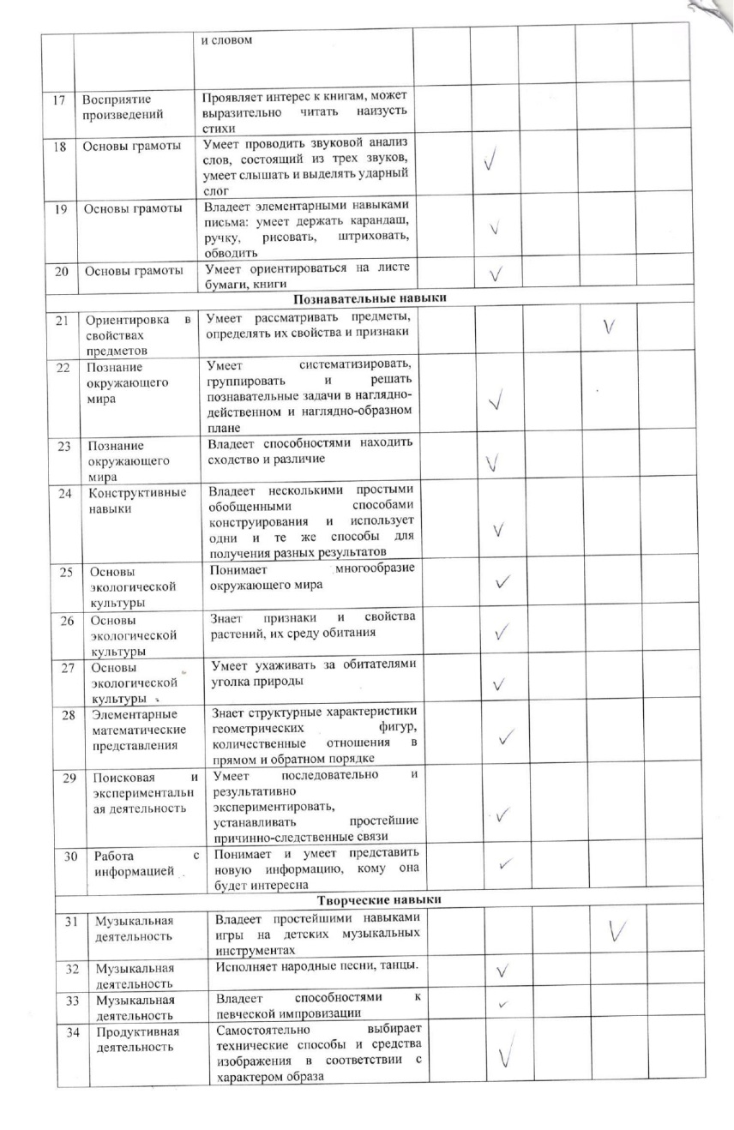
Анкета для родителей детей предшкольного возраста

Slide 27
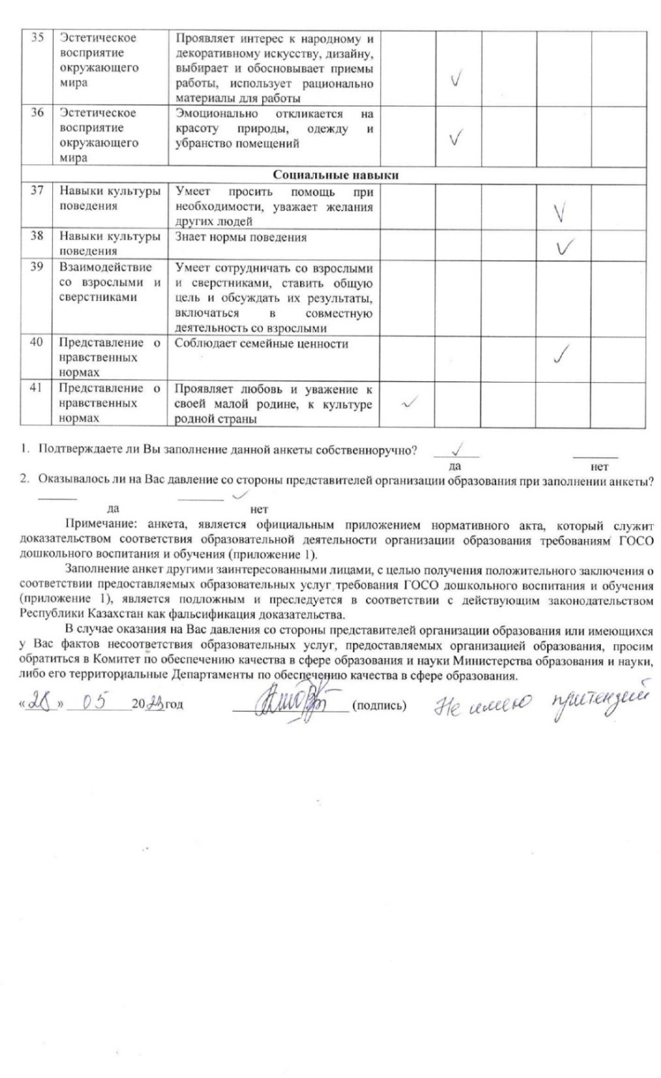

Slide 28
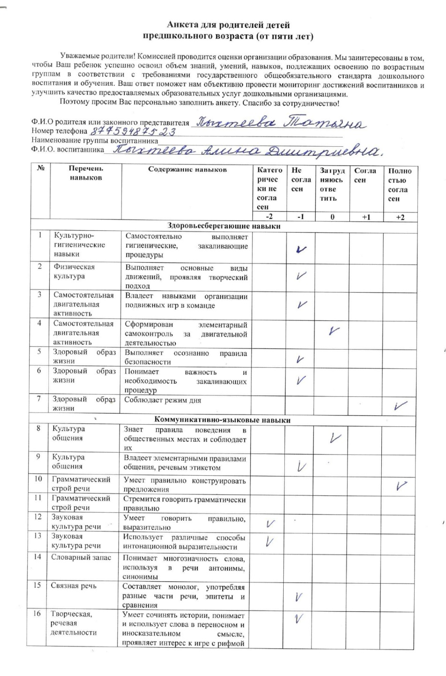
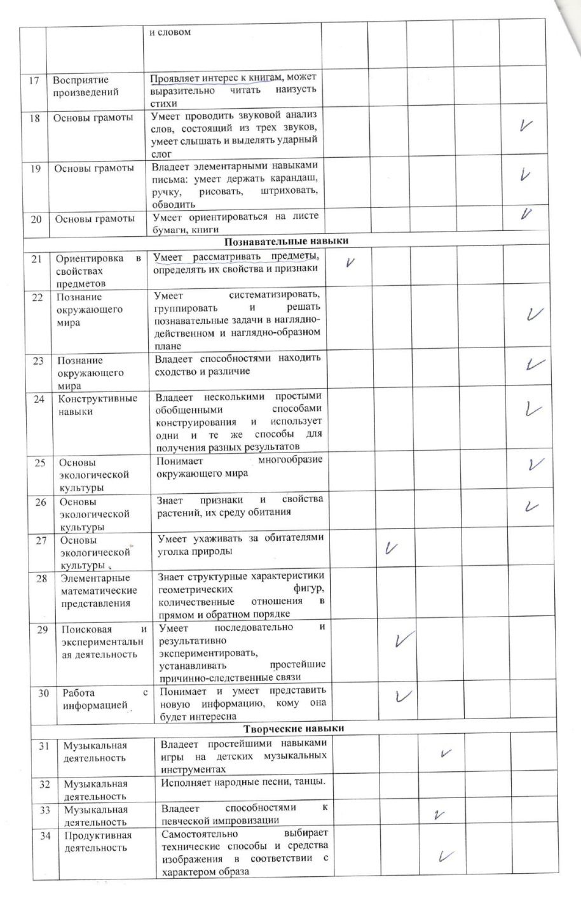

Slide 29
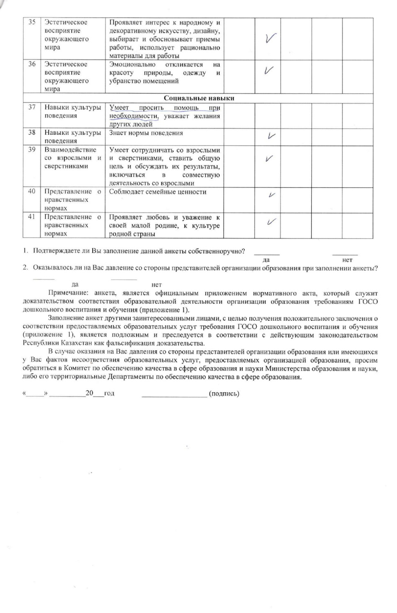

Slide 30
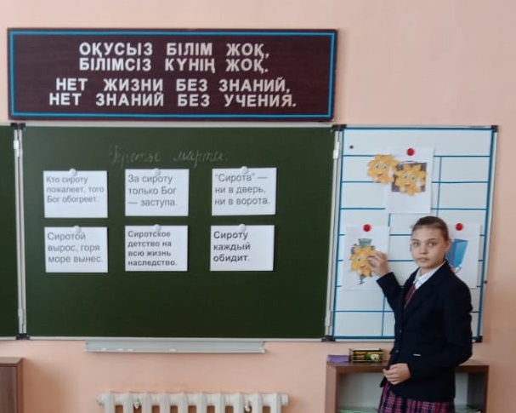
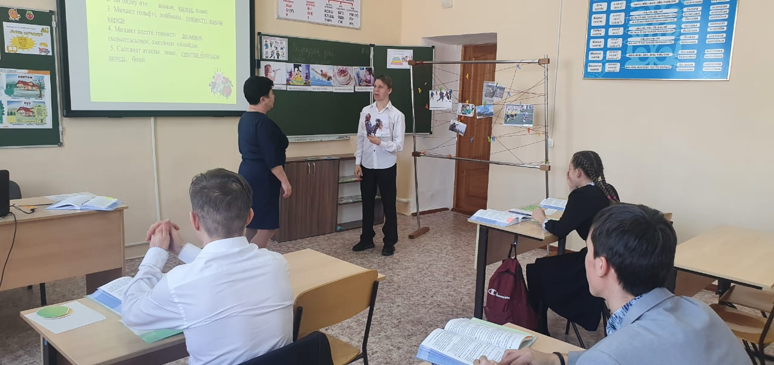
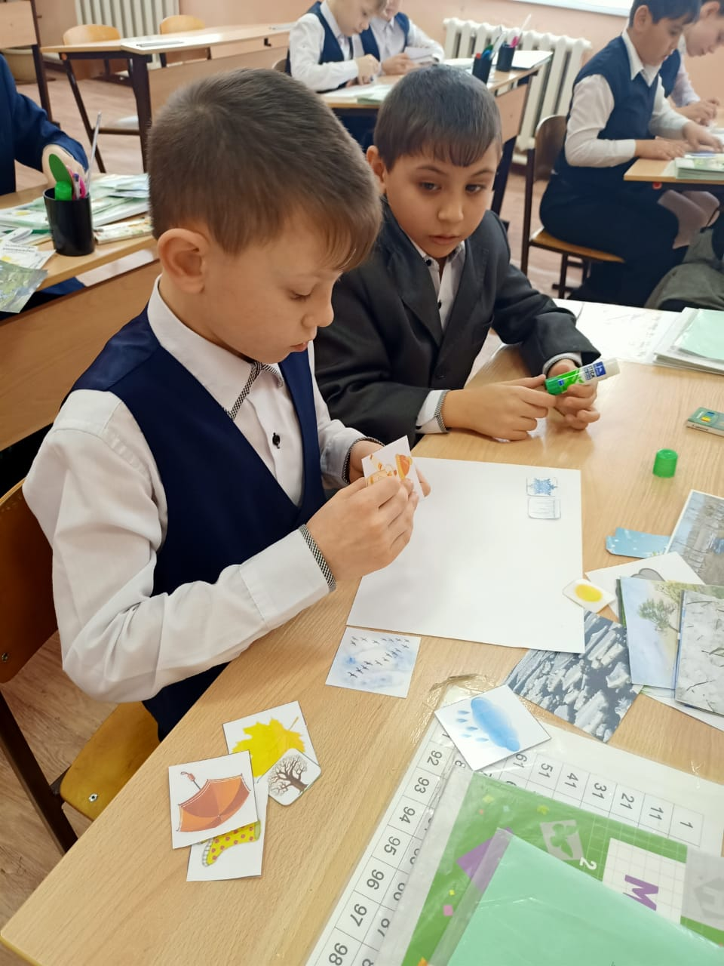
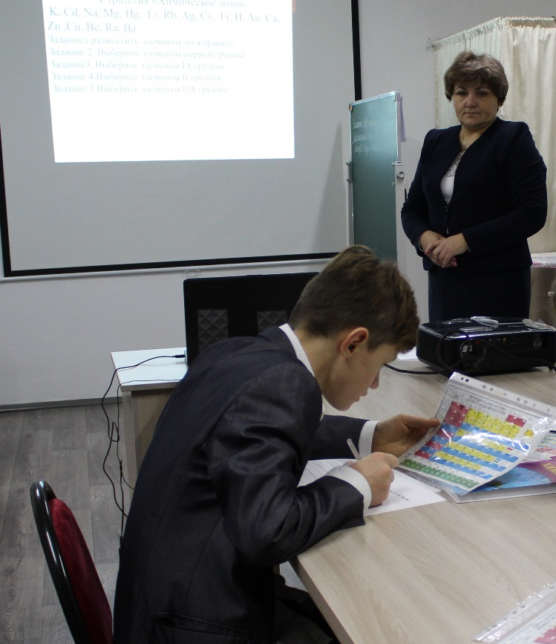

Slide 31
Педагогический состав
Высшее образование
42 человек
ВСЕГО
54 педагогических работников
Средне-специальное образование
12 человек
Дефектологическое образование
25 педагогических работников
Из них с категорией
Категория административного состава
3
  педагог-исследователь
5
  педагог-эксперт
  Директор – вторая квалификационная категория
18
  педагог-модератор
Зам. директора по УР- третья квалификационная категория
1
  высшая
Зам. директора по ВР- вторая квалификационная категория
8
  первая
2
  вторая

Slide 32
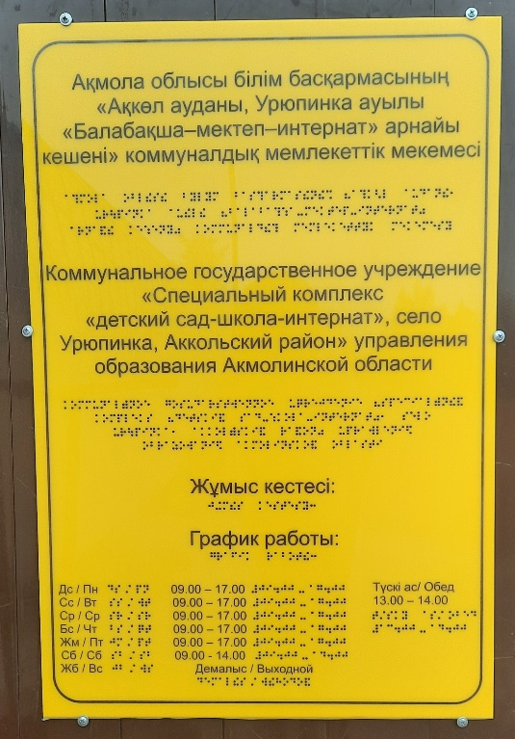
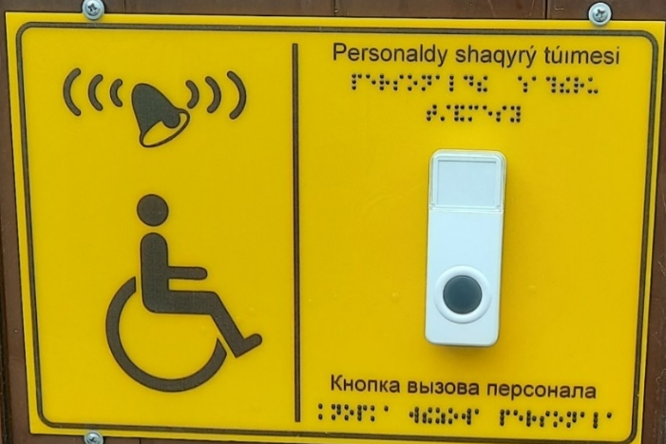
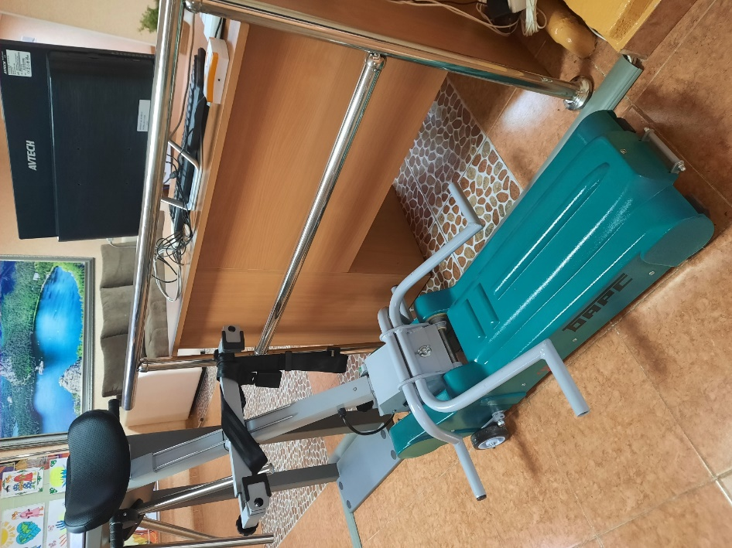
Наличие специальных условий в соответствии с контингентом детей с особыми образовательными потребностями
Таблички с шрифтом Брайля
Лестничный гусеничный подъемник

Slide 33
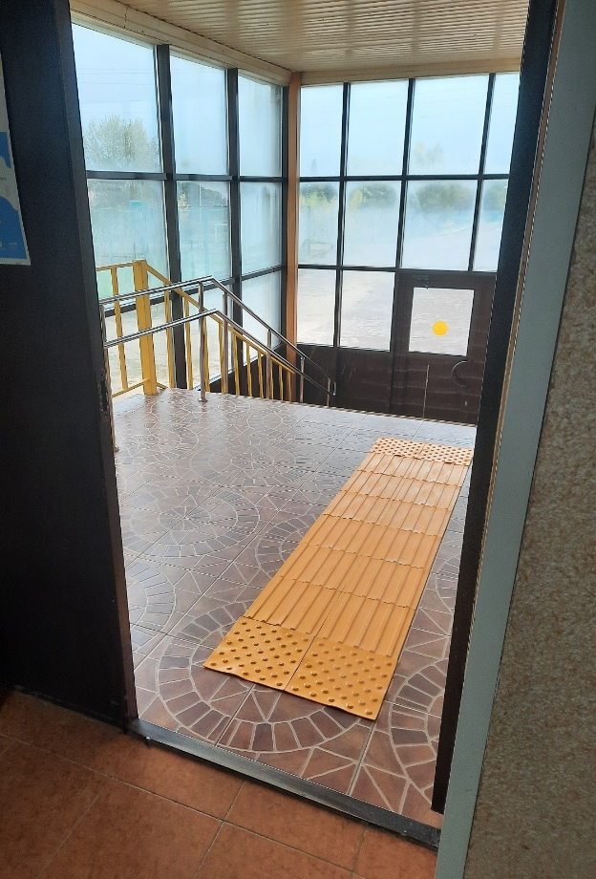
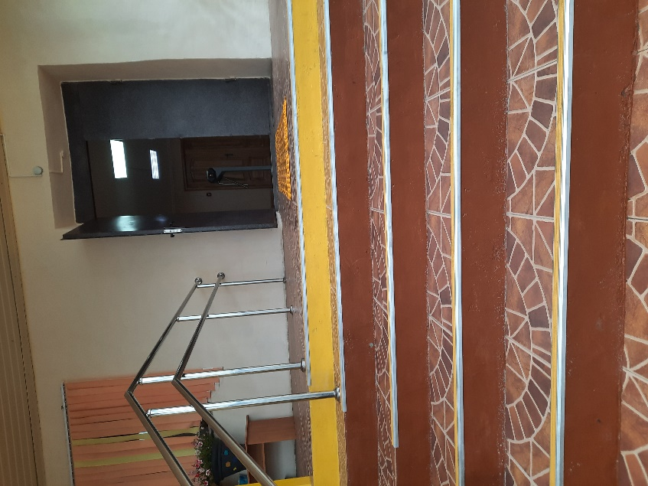
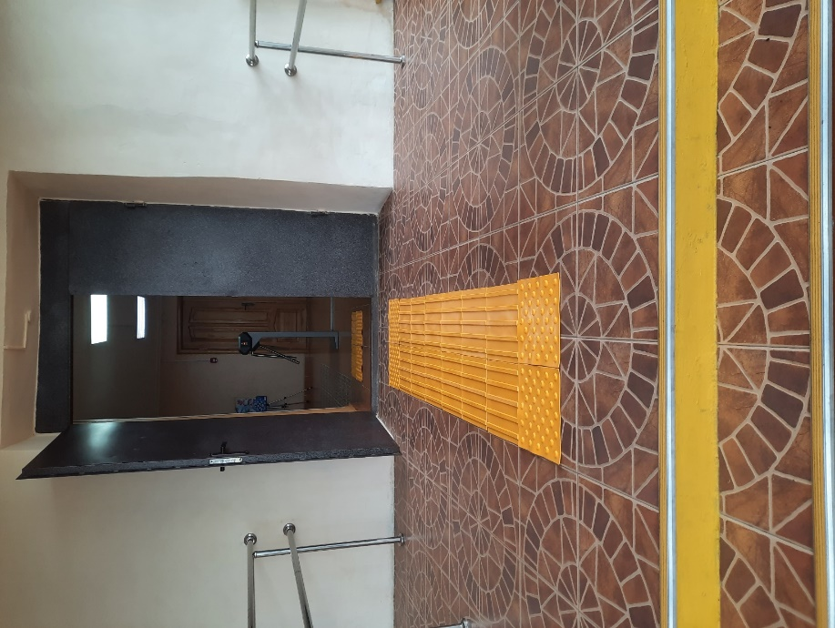
Тактильная плитка

Slide 34


Адаптированы санитарно-гигиенические комнаты

Slide 35



Slide 36


Создание безопасной среды

Slide 37


В целях безопасности воспитанников в учреждении установлены 64 камеры видеонаблюдения из них:
- наружные – 17;
- внутренние – 47.
Наружные камеры видеонаблюдения расположены по периметру данного объекта. Внутренние камеры видеонаблюдения расположены в учебных классах, спортивном зале, коридорах, переходе, холле жилого корпуса, игровых комнатах, столовой.

Slide 38


Мониторы видеонаблюдения расположены на вахте в здании школы и в кабинете директора. Срок хранения записей с камер видеонаблюдения составляет 30 суток.

Slide 39


Услуги специализированной охраны (один наружный пост) оказывает ТОО «Охранное Агенство «А-Гад»

Slide 40

Материально-техническая база, способствующая эффективному обучению
Учебные кабинеты оснащены ростовой школьной мебелью, интерактивным оборудованием, из них 3 кабинета подключены к широкополосному интернету

Slide 41

Кабинет информатики оснащен расширенным комплектом Lego Wedo 2.0 для занятий по роботехнике

Slide 42


Кабинет социально-бытовой ориентировки оснащен современной бытовой техникой (холодильник, посудомоечная машина, электроплита, микроволновая печь, духовой шкаф и т.д.) и мебелью (стенка-горка, стол, 12 стульев, мягкая зона, кухонная зона) для формирования у воспитанников социальной компетенции и функциональной грамотности. Имеется интерактивный комплект (интерактивная доска, проектор, ноутбук)

Slide 43


Столярная мастерская оборудована новыми современными станками и интерактивным оборудованием (экран, проектор, ноутбук, верстаки, токарный станок, заточный станок, ленточная пила, шлифовальный гриндер, набор инструментов, шуроповерты)

Slide 44


Швейная мастерская оборудована современными швейным оборудованием и интерактивным оборудованием (экран, проектор, ноутбук, швейные машины, оверлок, стол, стулья, гладильные доски)

Slide 45


Кабинет М.Монтессори

Slide 46


Кабинет психолога оборудован темной сенсорной комнатой (для развития вестибулярного аппарата, моторики, пространственной ориентировки, а также для снятия мышечного и психоэмоционального напряжения)

Slide 47


Кабинет логопеда

Slide 48


Медицинский кабинет

Slide 49


Спортивный зал
Тренажерный зал зал

Slide 50


Актовый зал, оснащенный современной аппаратурой (караоке-система NKOPE, интерактивное оборудование)
Комната творчества для проведения занятий по кружковой деятельности

Slide 51


Библиотека с читальным залом на 20 посадочных мест (книжный фонд – 17480)

Slide 52


Детская игровая зона с площадкой для игры в мини-футбол с искусственным газонным покрытием

Slide 53


Переход со школы в жилой корпус

Slide 54


Жилой корпус

Slide 55



Slide 56



